Slide 1
«Адаптация и социализация детей с ОВЗ в работе с учителем-логопедом».
Выполнила учитель-логопед
Л.А.Чулкова

Slide 2
Роль речевого развития ребенка, имеющего ОВЗ, в становлении его личности, социализации неоценима.
Нарушения речи отражаются на психическом развитии ребенка, формировании его личности и поведения. Именно поэтому коррекционная работа должна способствовать не только исправлению речевых нарушений, но способствовать полноценному психическому, физическому и личностному развитию т. е. социальной адаптации.

Slide 3
Специфика работы учителя-логопеда предполагает:
оказание помощи разным категориям детей с ОВЗ,
учёт личности ребенка, как ее отрицательных сторон так и положительных,
использование привлечения здоровых анализаторов для компенсации недеятельных.

Slide 4
Коррекция речевых дефектов в логопедической работе достигается путем включения нетрадиционных игровых приемов и методов, здоровьесберегающих технологий, с помощью которых можно добиться положительных результатов у детей с ОВЗ.

Slide 5
1.Дыхательная гимнастика.
2.Артикуляционная гимнастика.
3. Упражнения на релаксацию.
4. Мимическая гимнастика.
5. Кинезиологические упражнения.
6. Мнемотехнология.
7. Сказкотерапия.
8. Упражнения с Марблс.

Slide 6
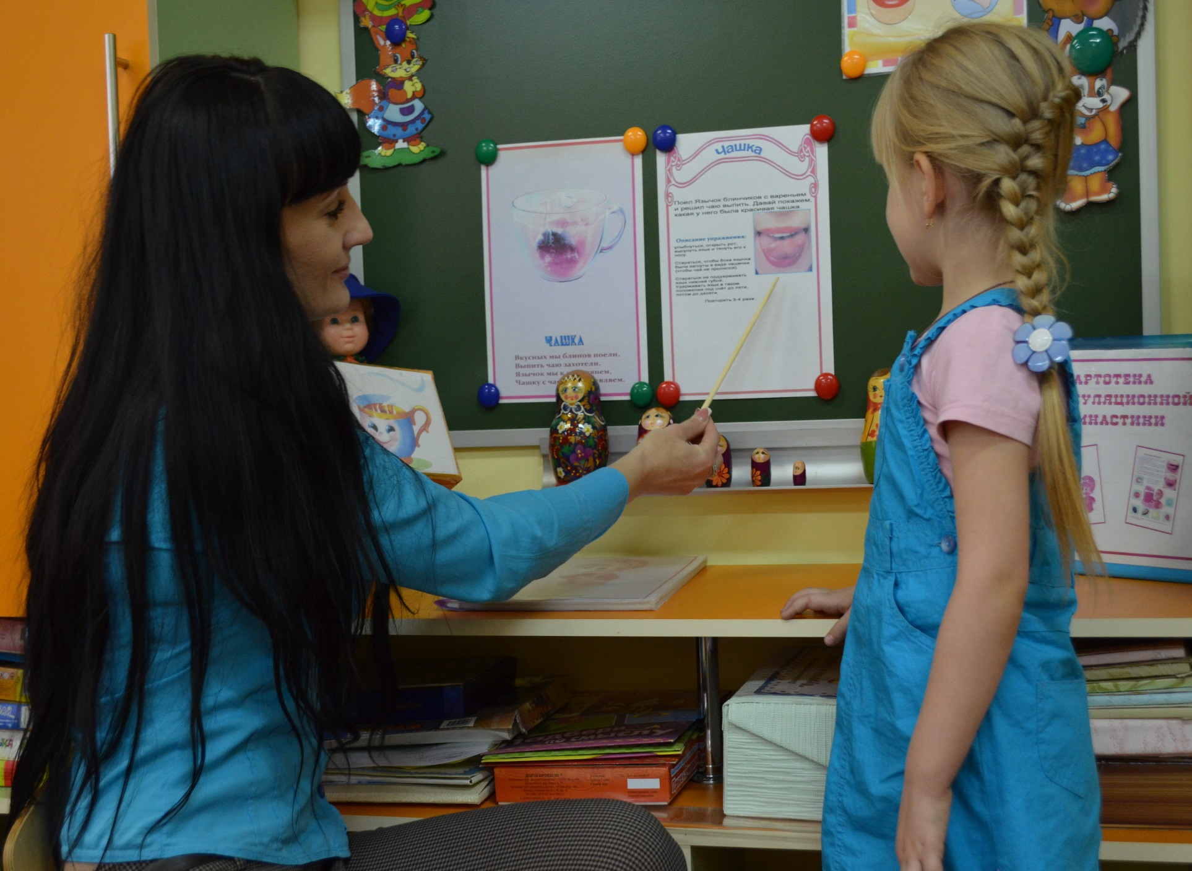
Сказка
о
«Весёлом язычке»

Slide 7
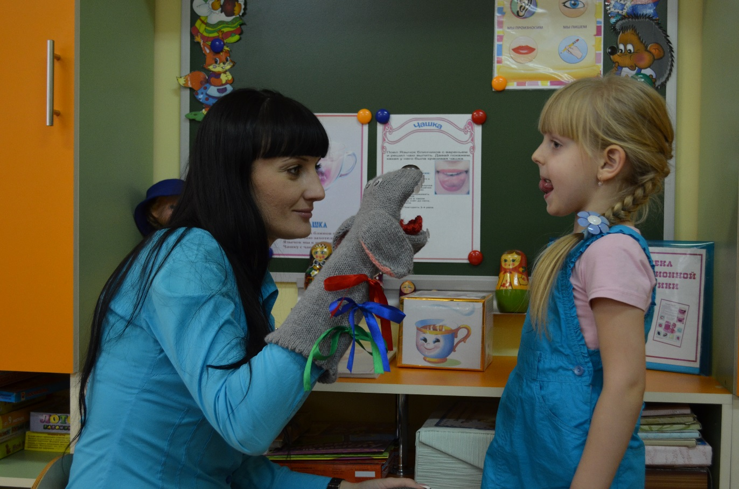
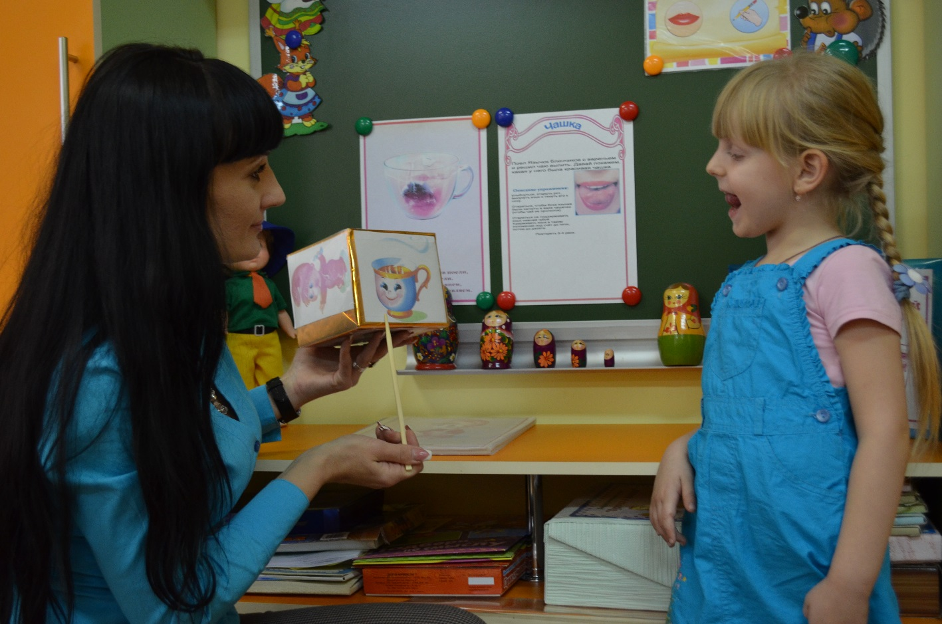
Артикуляционная игрушка
Логокубик

Slide 8
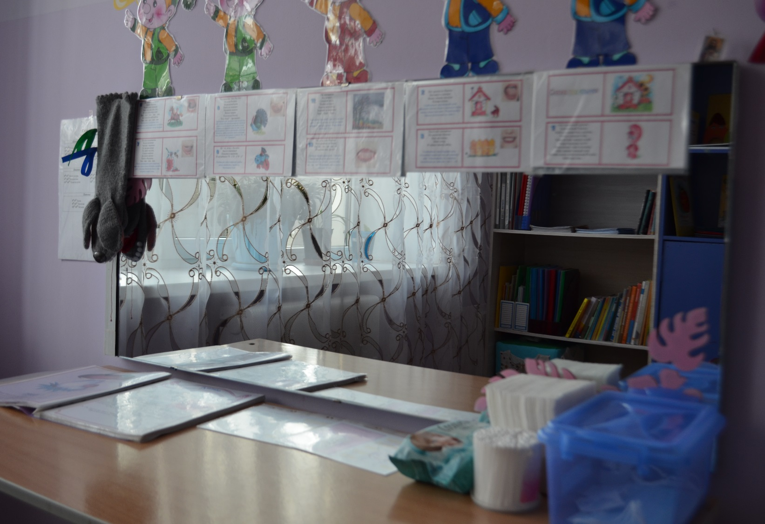
ЦЕНТР КОРРЕКЦИИ ЗВУКОПРОИЗНОШЕНИЯ
В ней находятся:
Зеркало,
« Сказка о Весёлом Язычке» -это мир правильных звуков!
Стол, ватные
диски, спирт, ватные палочки, влажные салфетки.

Slide 9
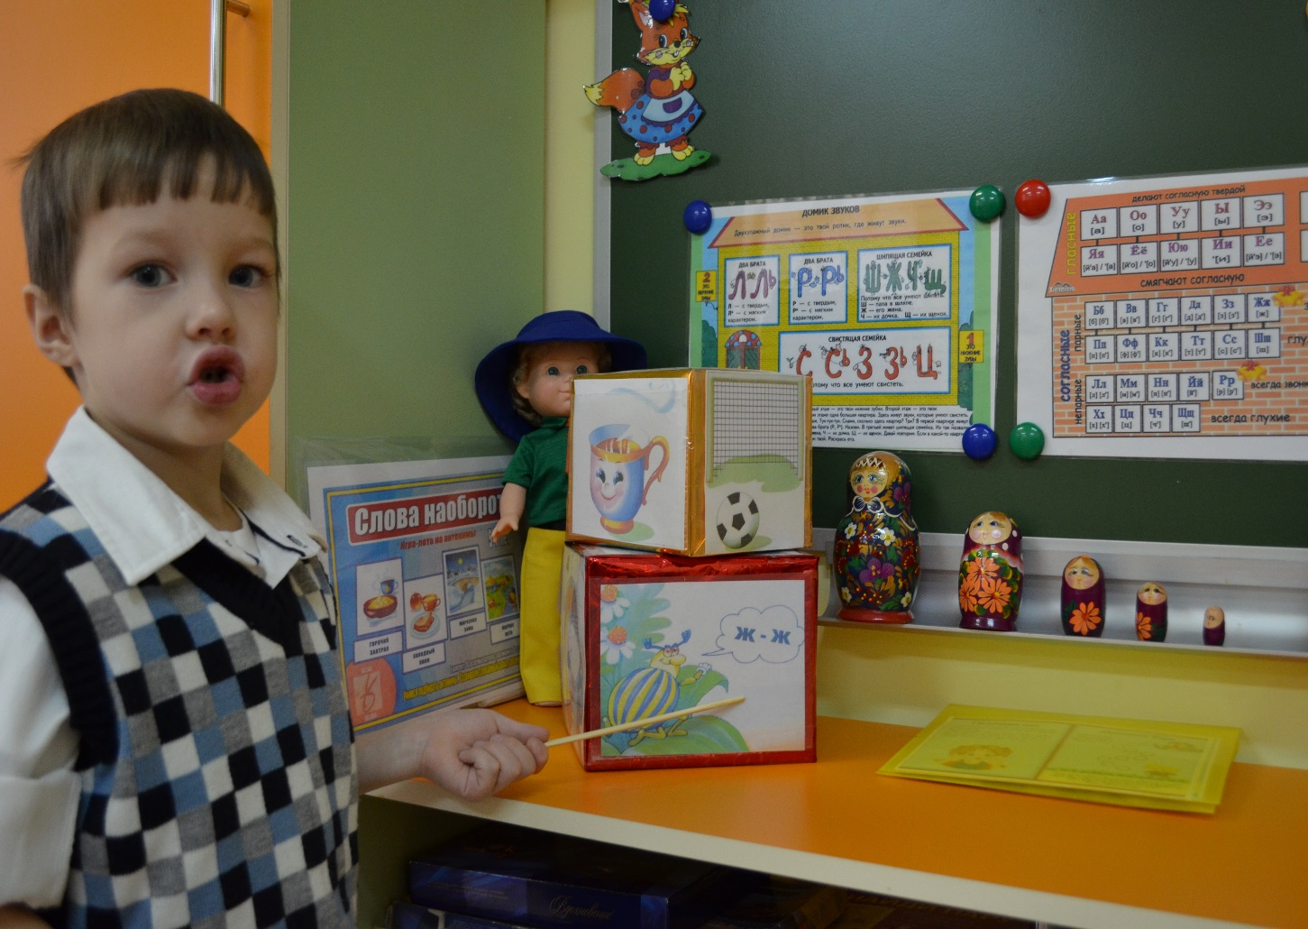
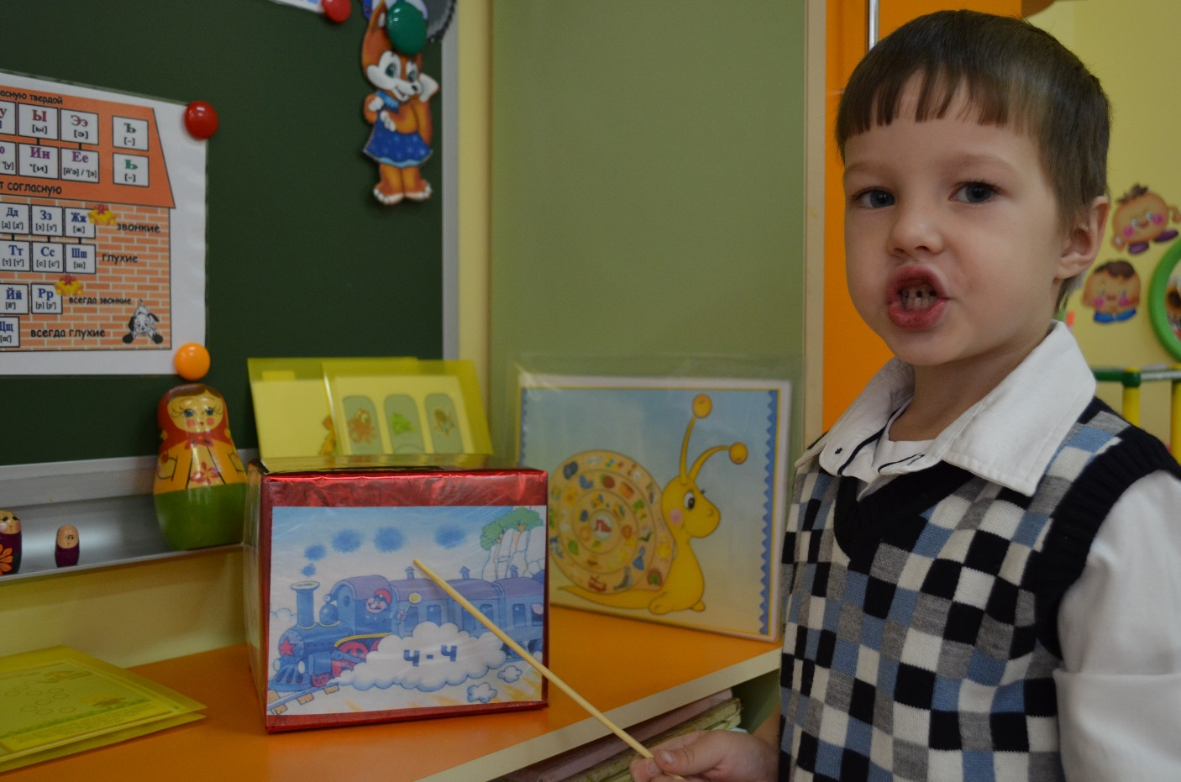
Логокубы для звукоподрожания

Slide 10
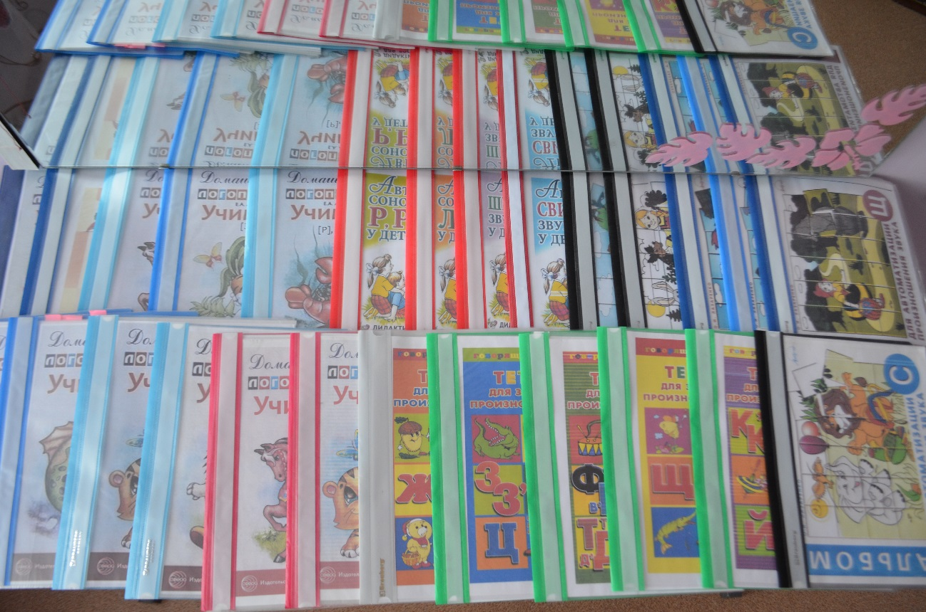
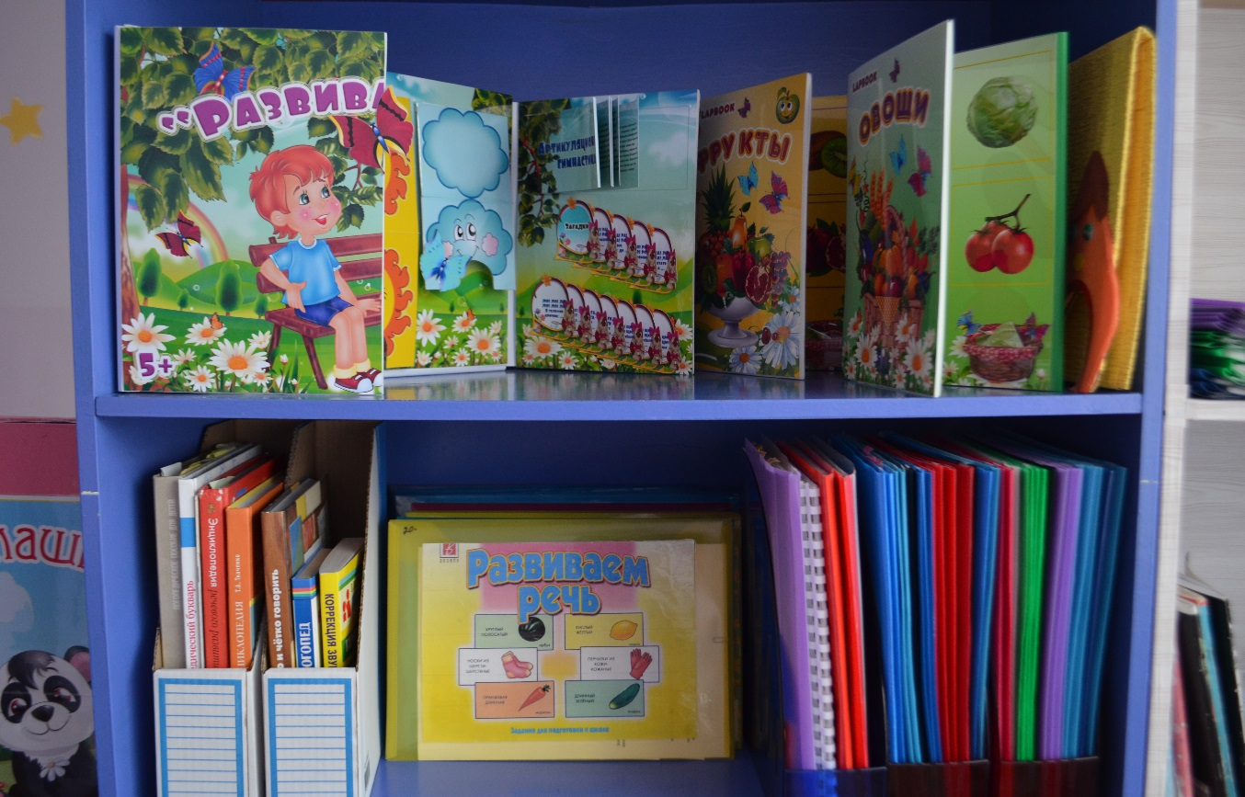
Литература, картинный материал на автоматизацию и дифференциацию звуков, картотеки на автоматизацию и дифференциацию звуков в слогах, словах, предложениях, тексте, комплексы артикуляционных упражнений в картинках и сказках, логопедическое лото, лэпбуки.

Slide 11
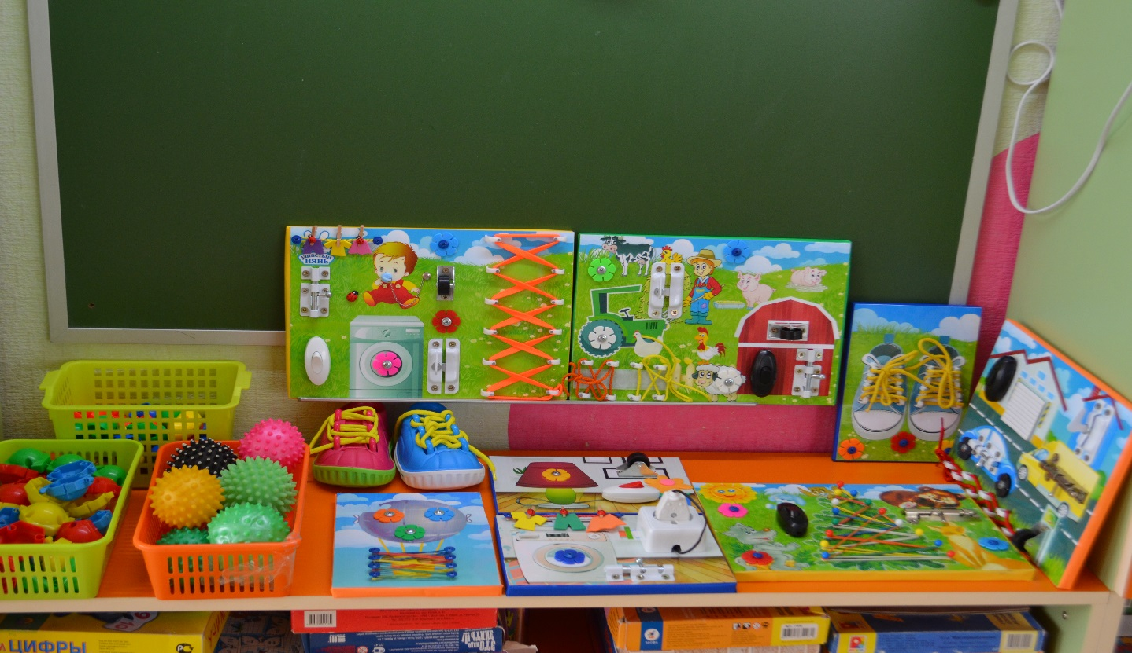
Включает в себя разнообразные конструкторы, шнуровки, мозаики, безиборды, мелкие игрушки, игры с прищепками, игры с нитками, счетными палочками, семенами, сухой бассейн, чётки, трафареты, картотеки пальчиковой гимнастики, упражнений на координацию речи и движения.

Slide 12
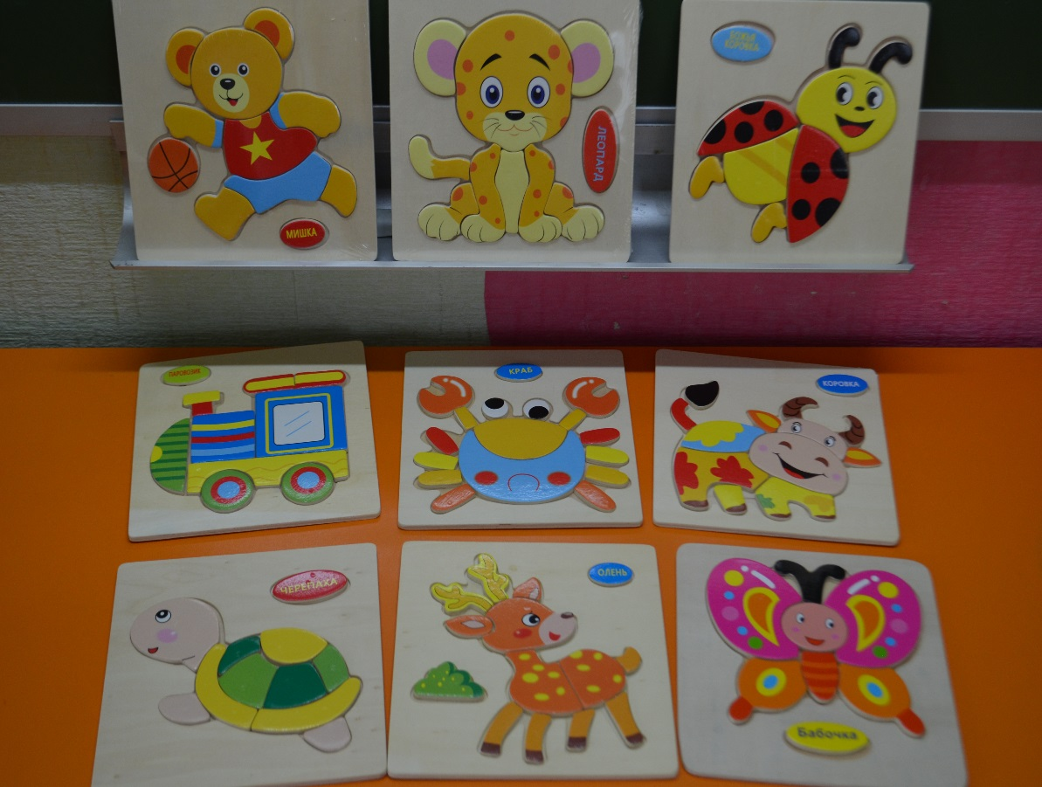
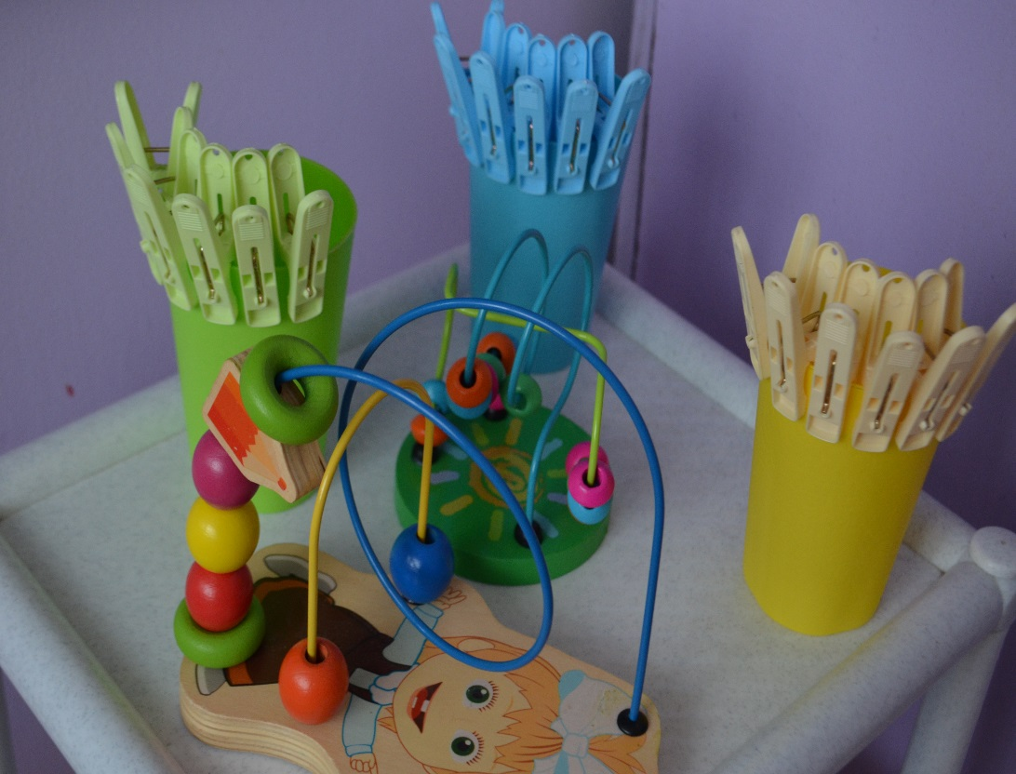

Slide 13
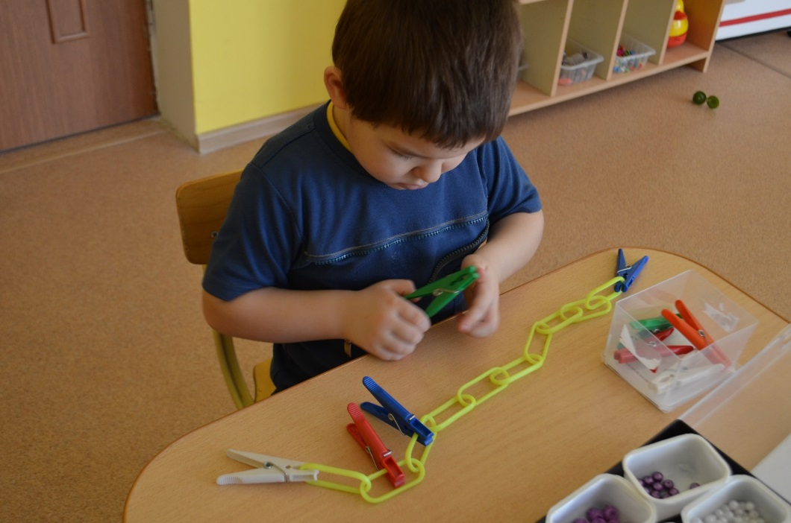
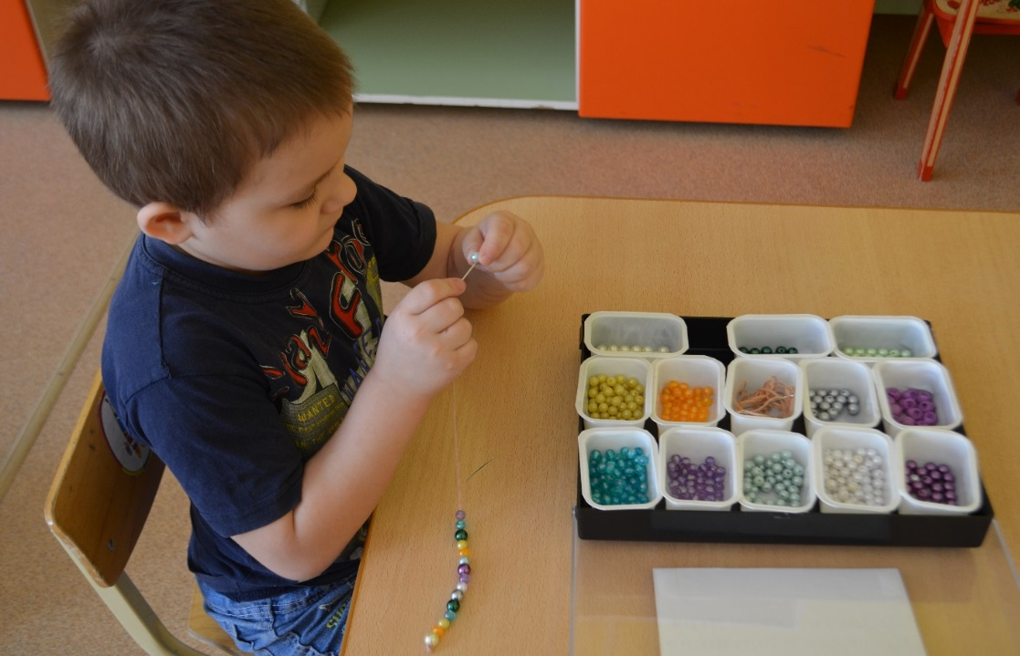
Игры с предметами домашнего обихода
«Собери цепочку из прищепок»
«Собери бусы»

Slide 14
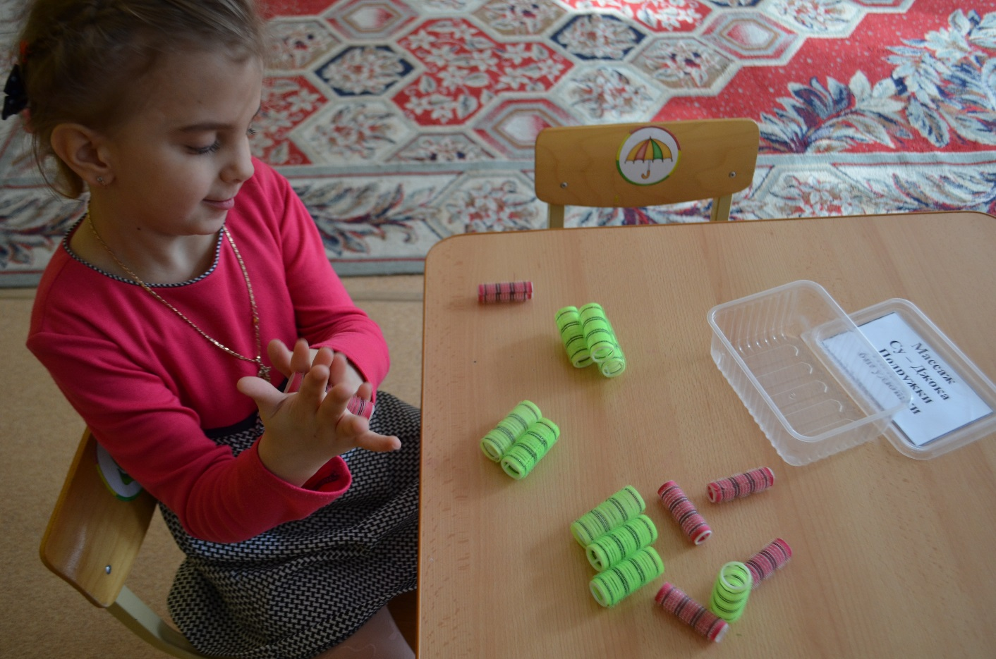
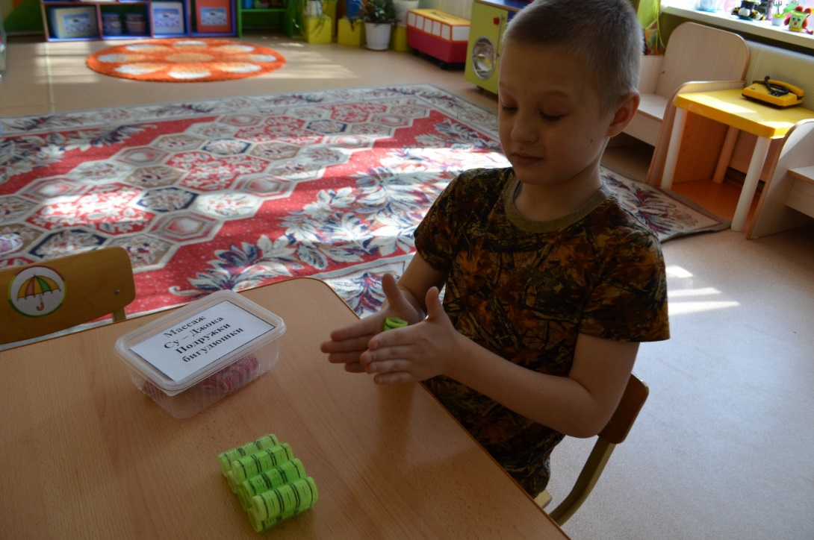
«Су-Джок терапия»

Slide 15
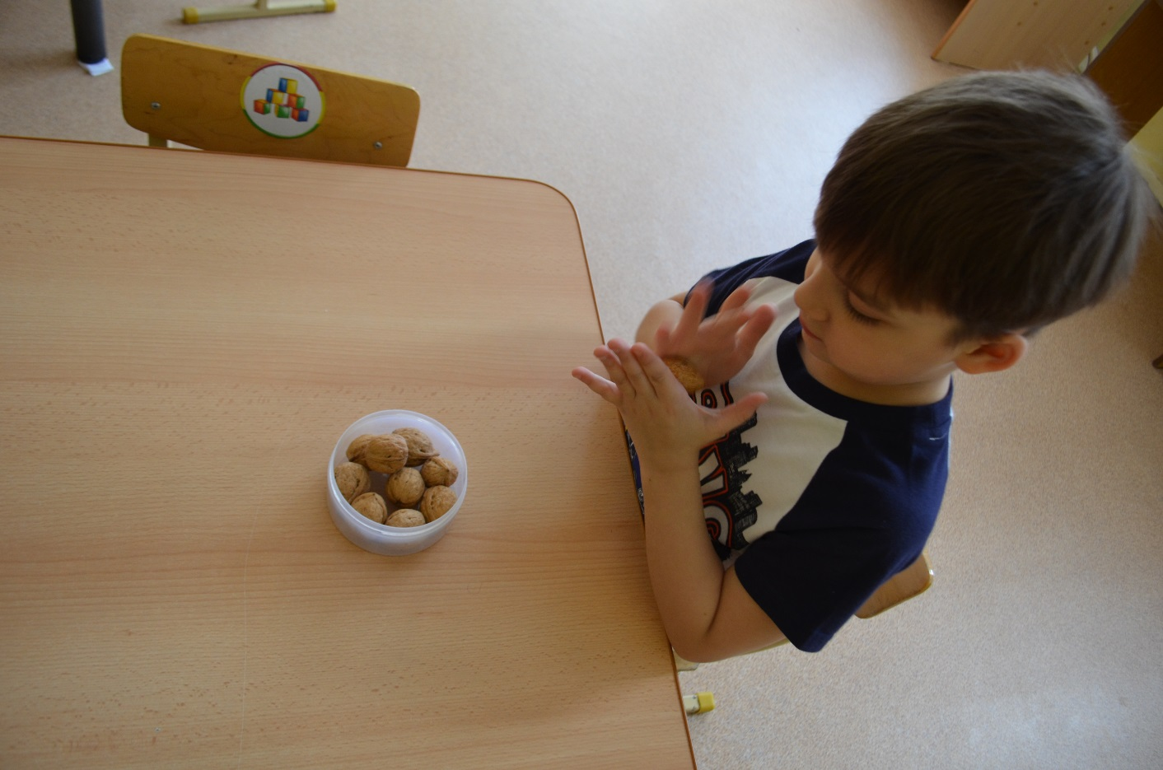
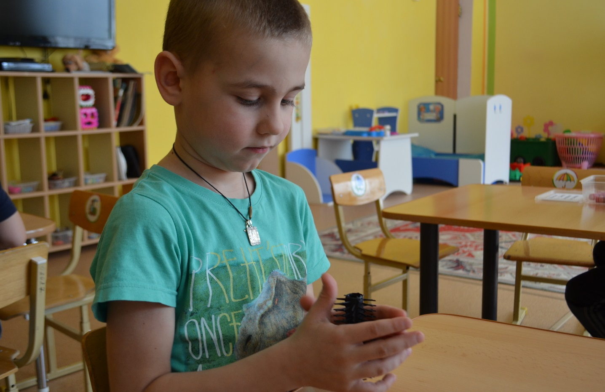
«Массаж с грецким орехом»
«Массаж колючей расчёской»

Slide 16
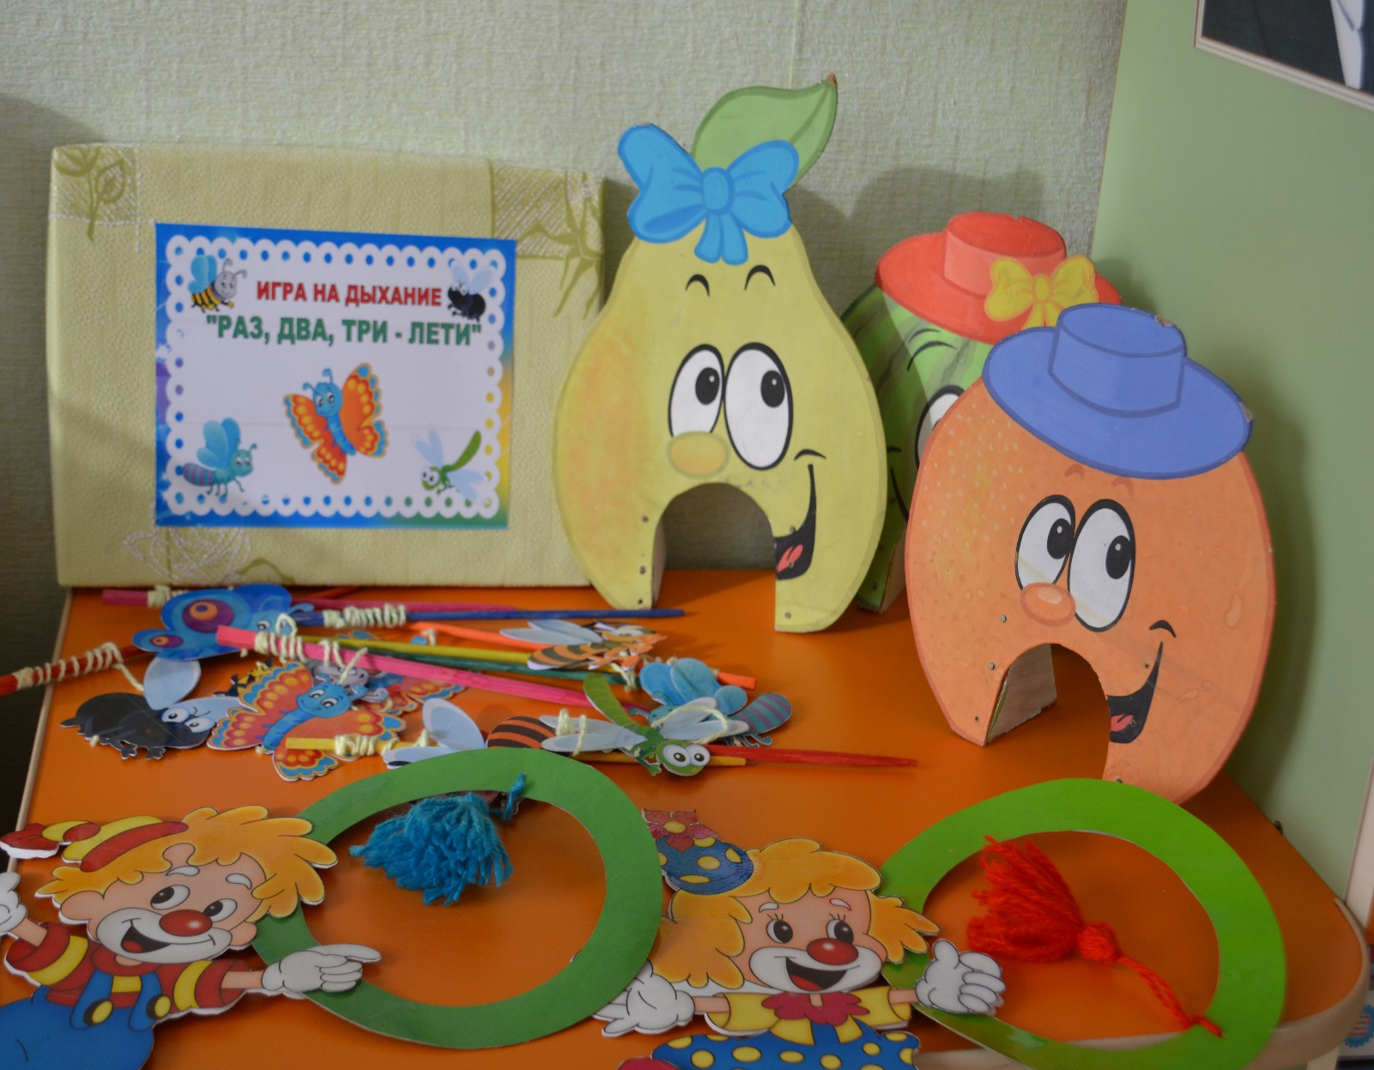
Включает в себя детские музыкальные инструменты, соломинки для коктейля, легкие игрушки
(тучки , дерево, месяц, « сдуй бабочку с цветка») султанчики, свечки, картотеки дыхательных упражнений.
Дидактические игры.

Slide 17
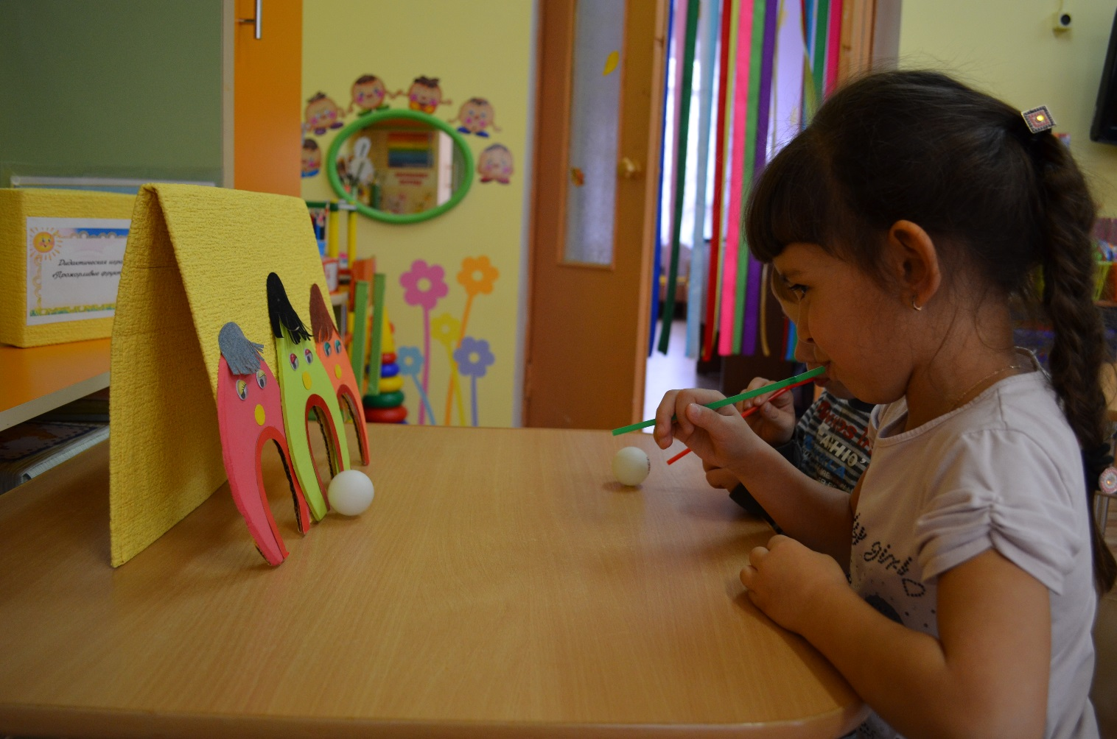
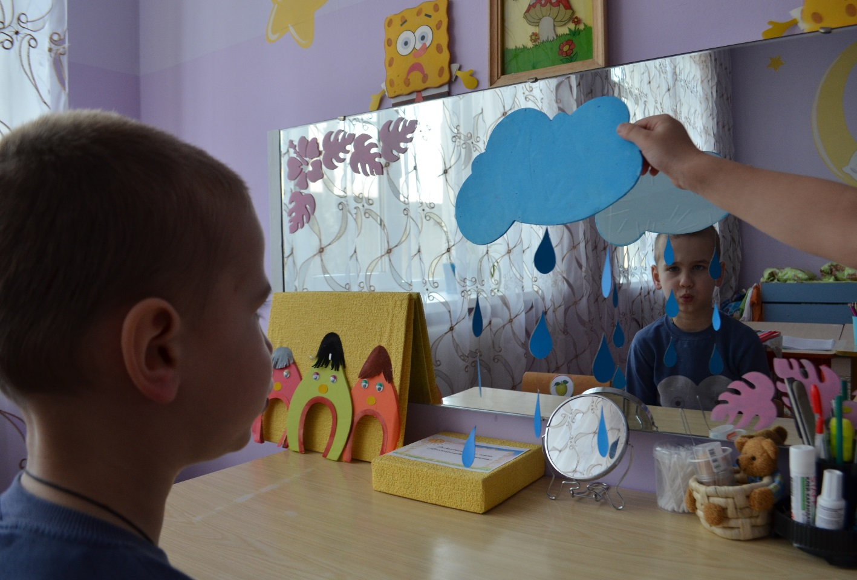
«Дыхательная гимнастика»

Slide 18
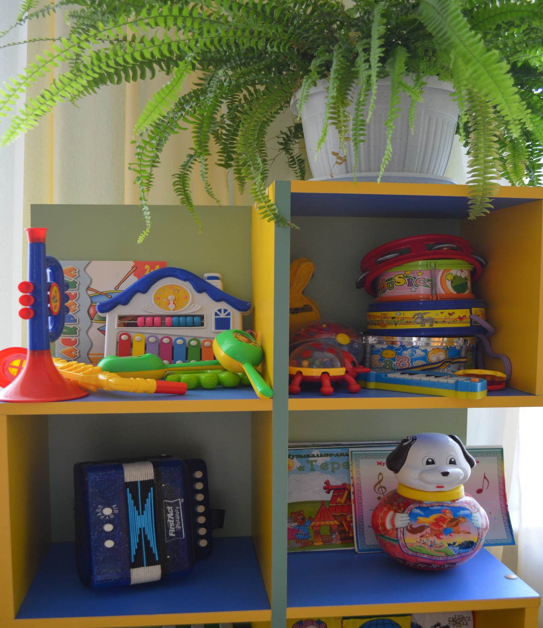
Центр развития фонематического слуха и звукового анализа и синтеза.
Музыкальные инструменты.
Шумящие коробочки.
Картинный материал и игры для определения места звука в словах
д.и « Домик»
4. «Звуковые лесенки», « Домик звуков», «Звуковички».

Slide 19
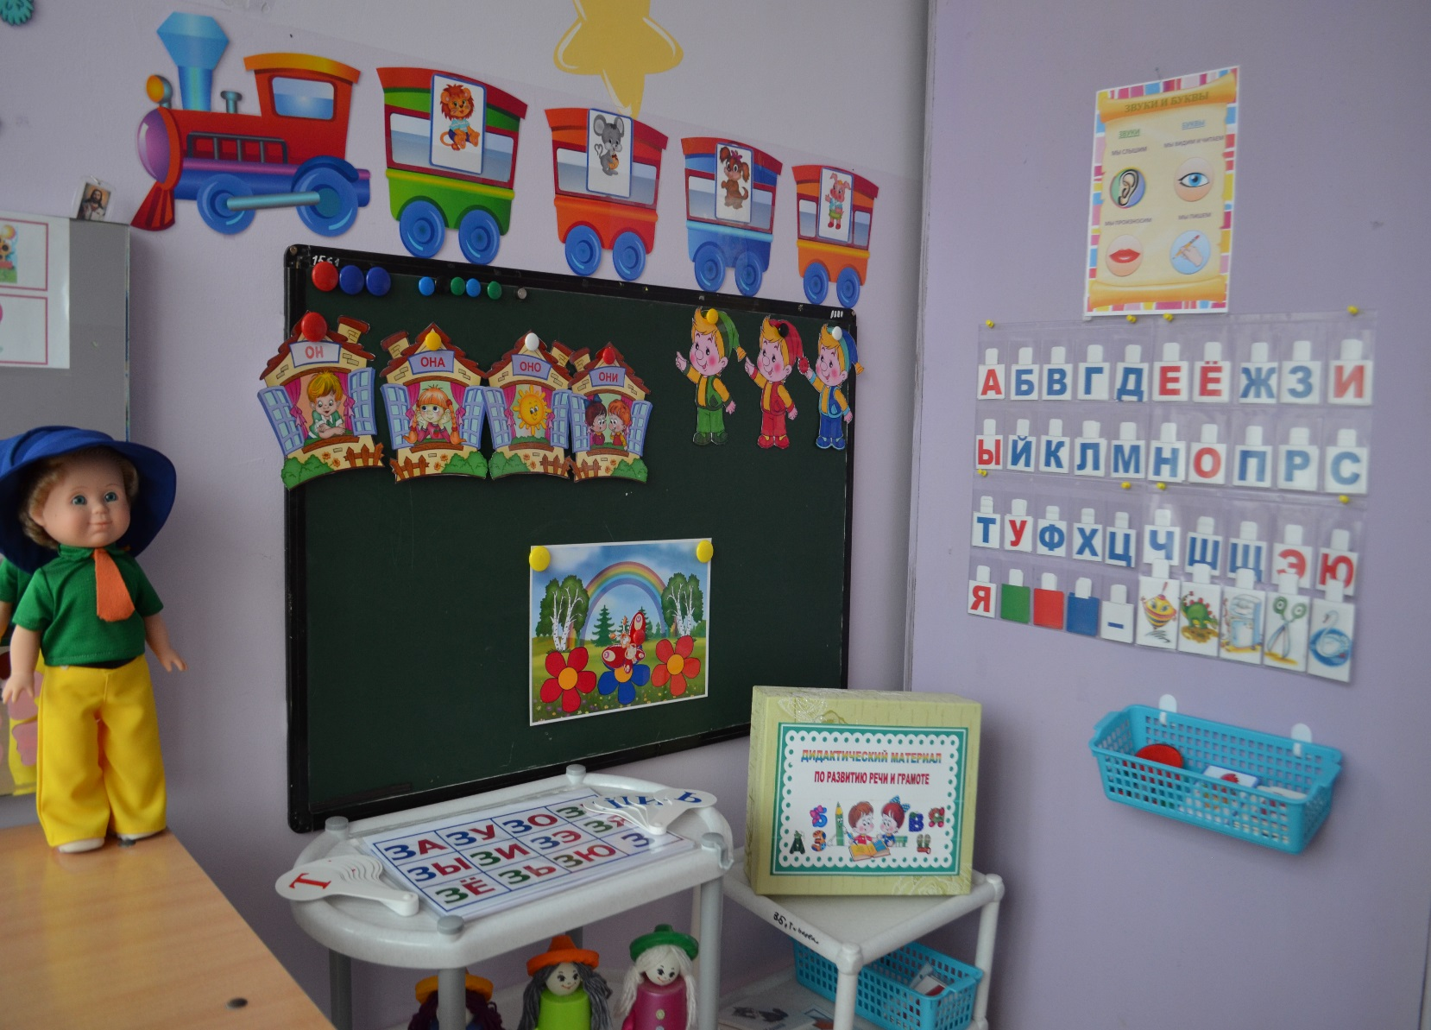
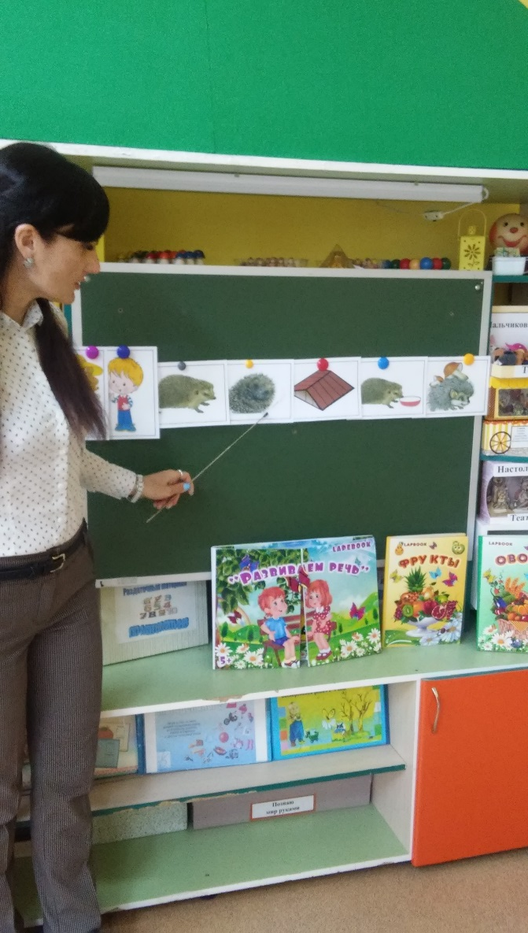
Центр обучения грамоте.
Город звуков и букв, магнитные буквы, алфавиты, говорящая азбука, буквари, д.и.лото, книги для чтения.

Slide 20
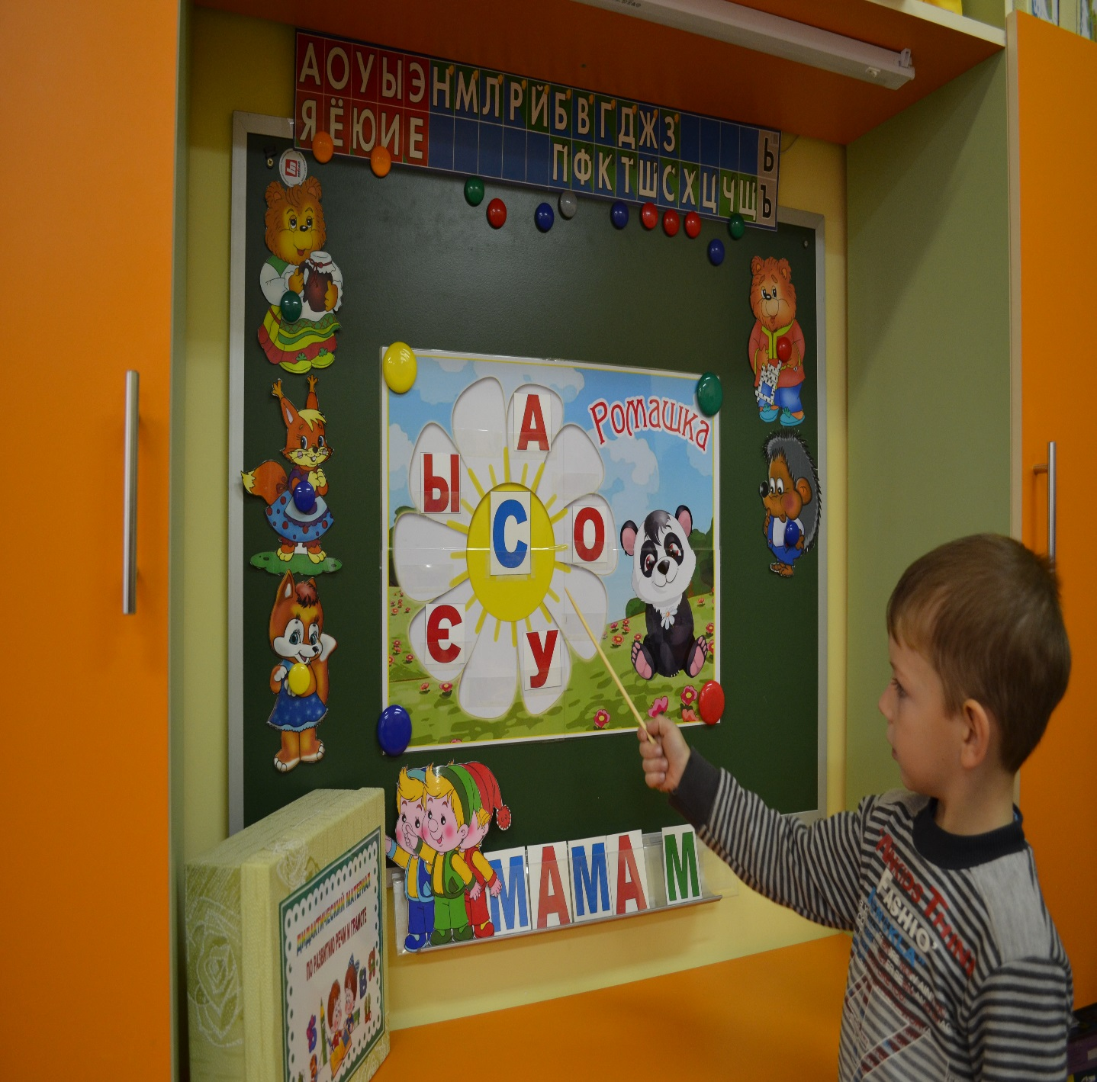
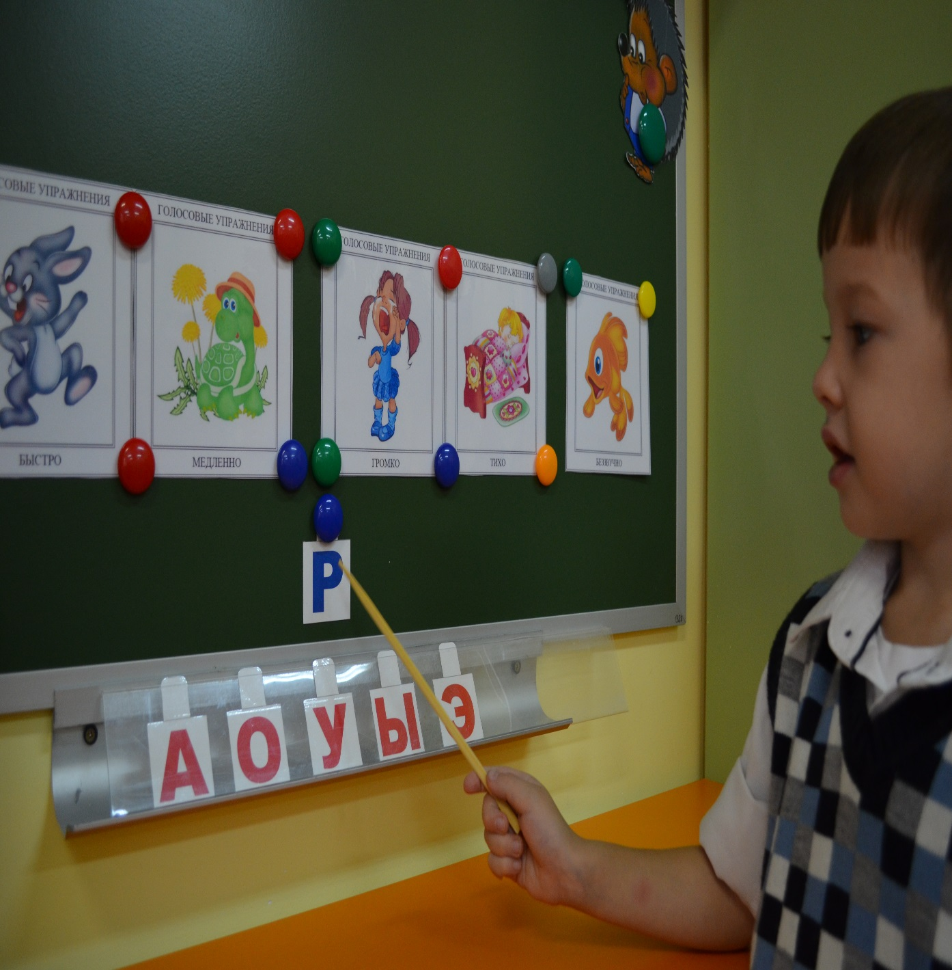

Slide 21
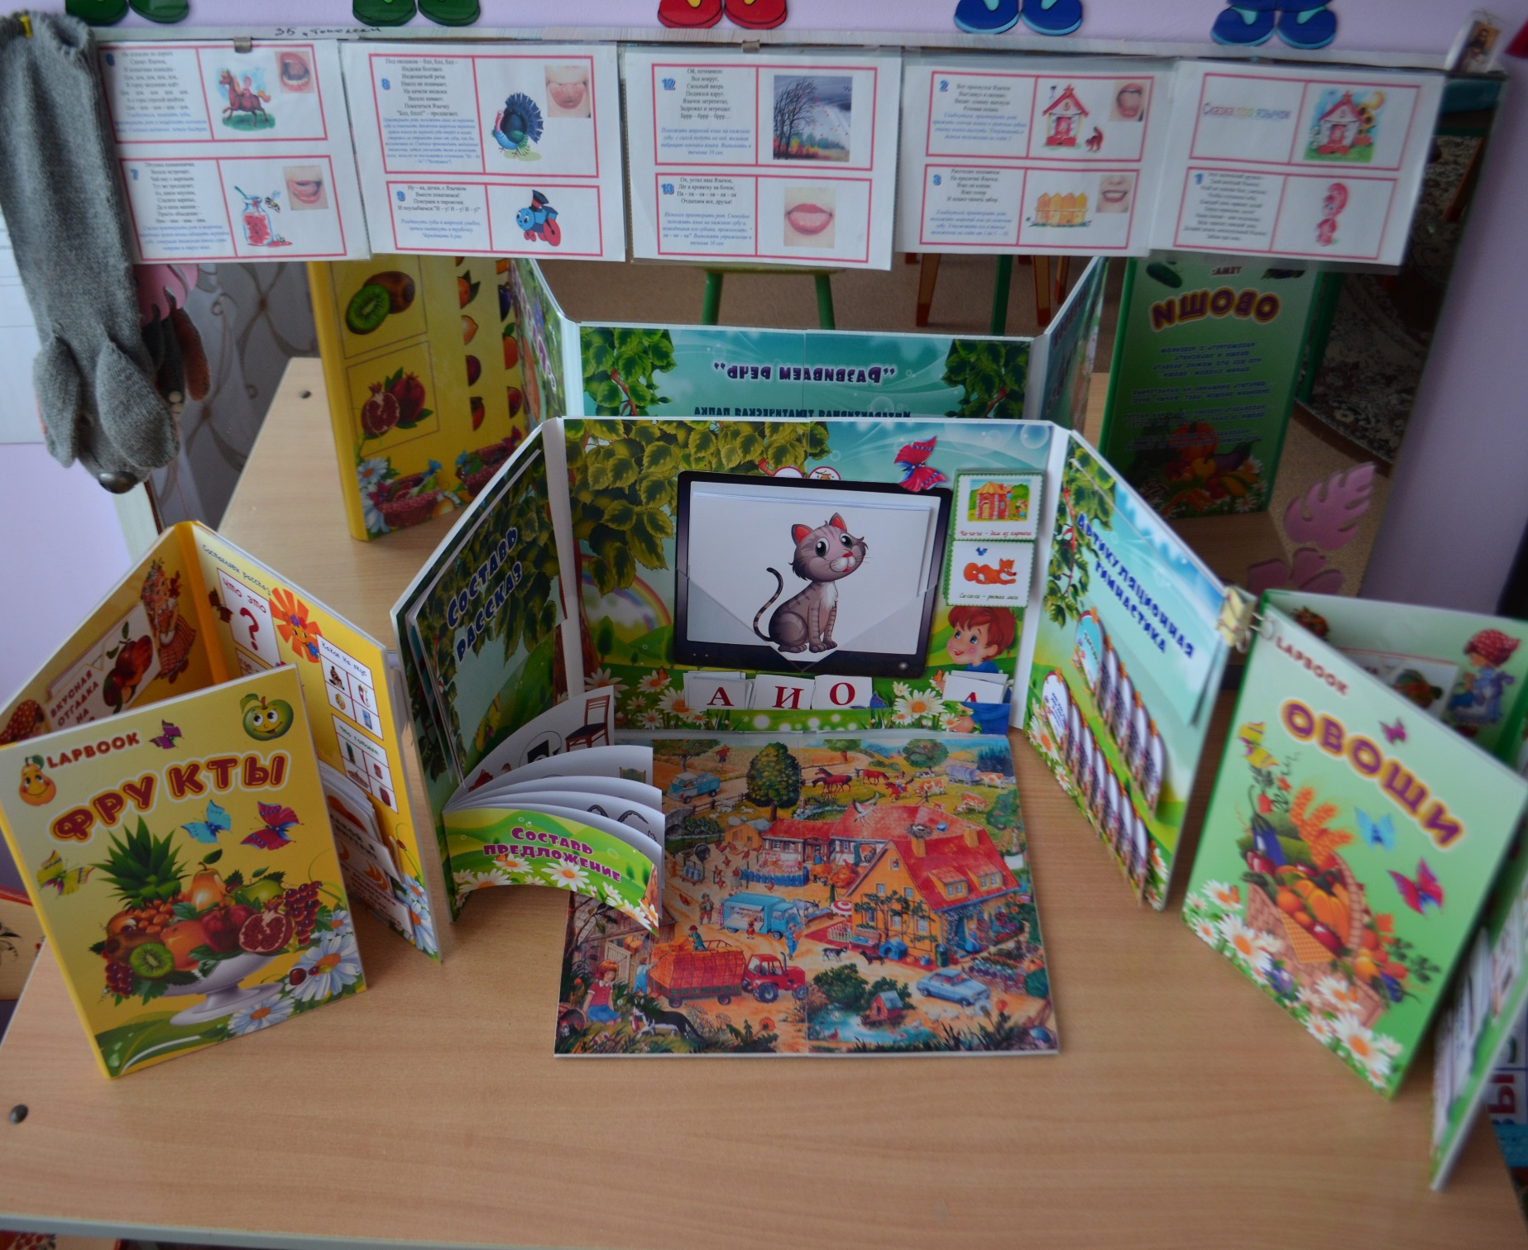
Тематические
лепбуки.

Slide 22
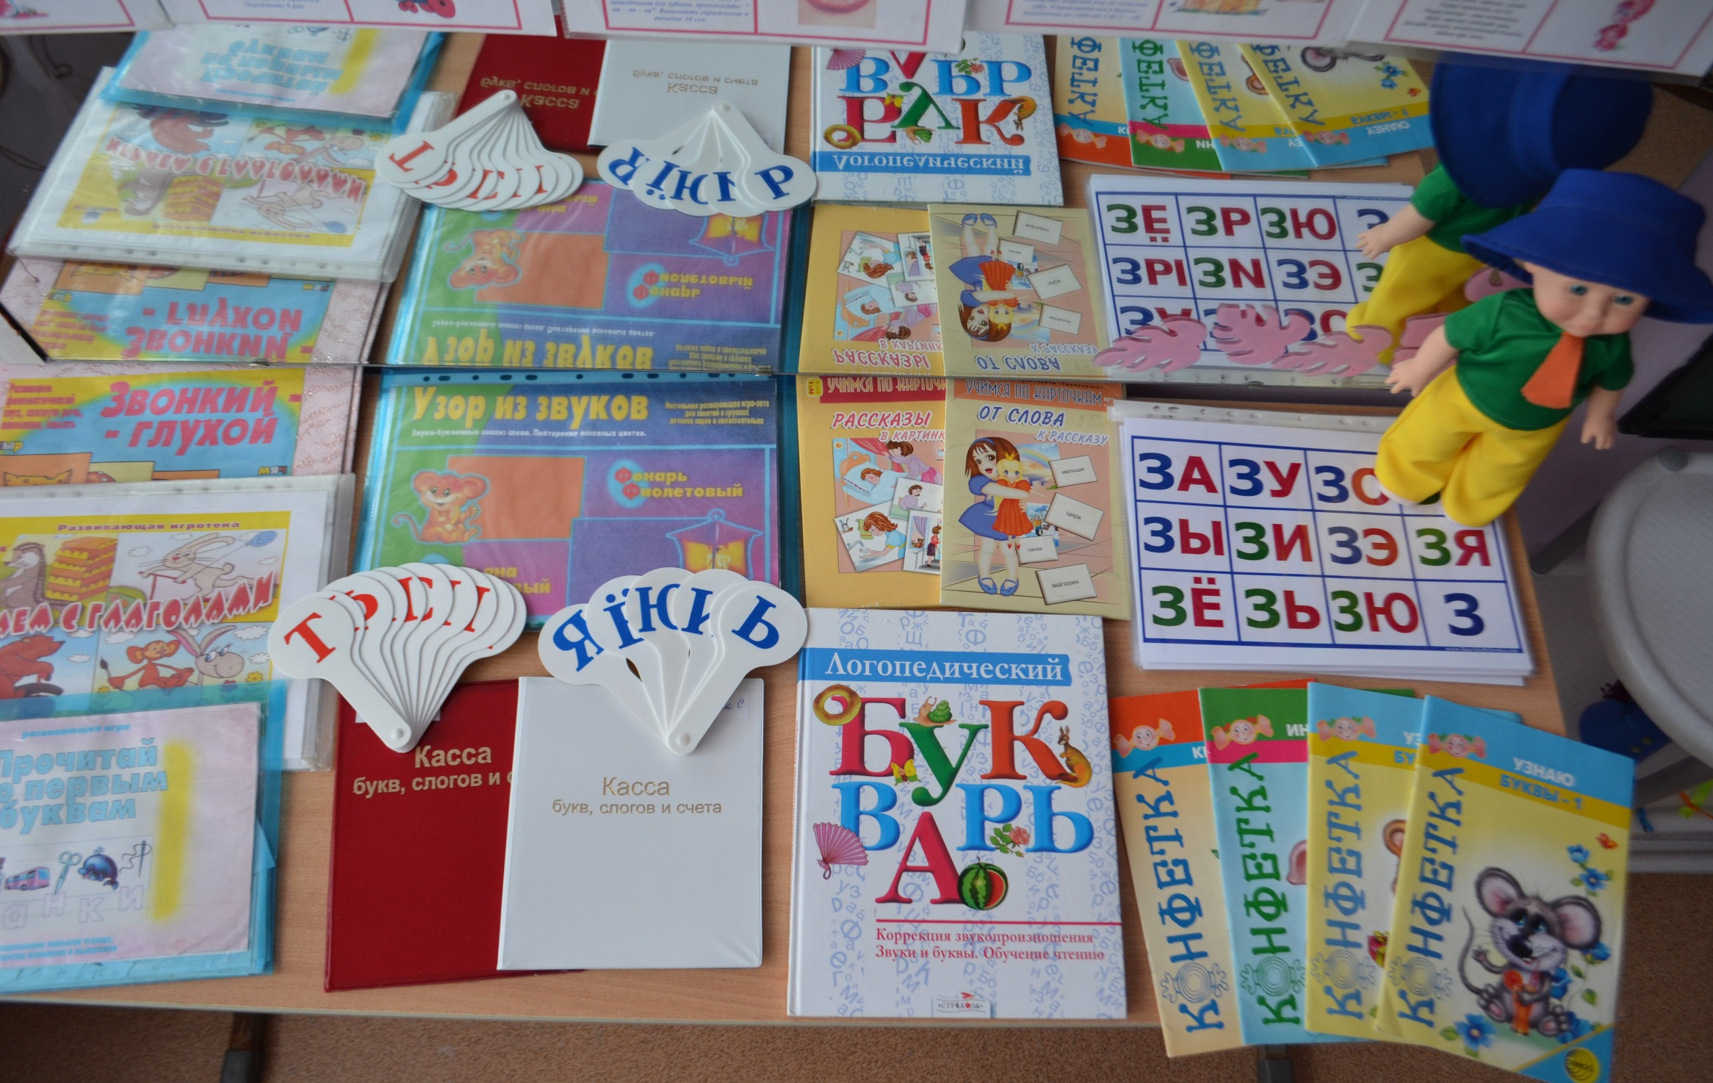

Slide 23
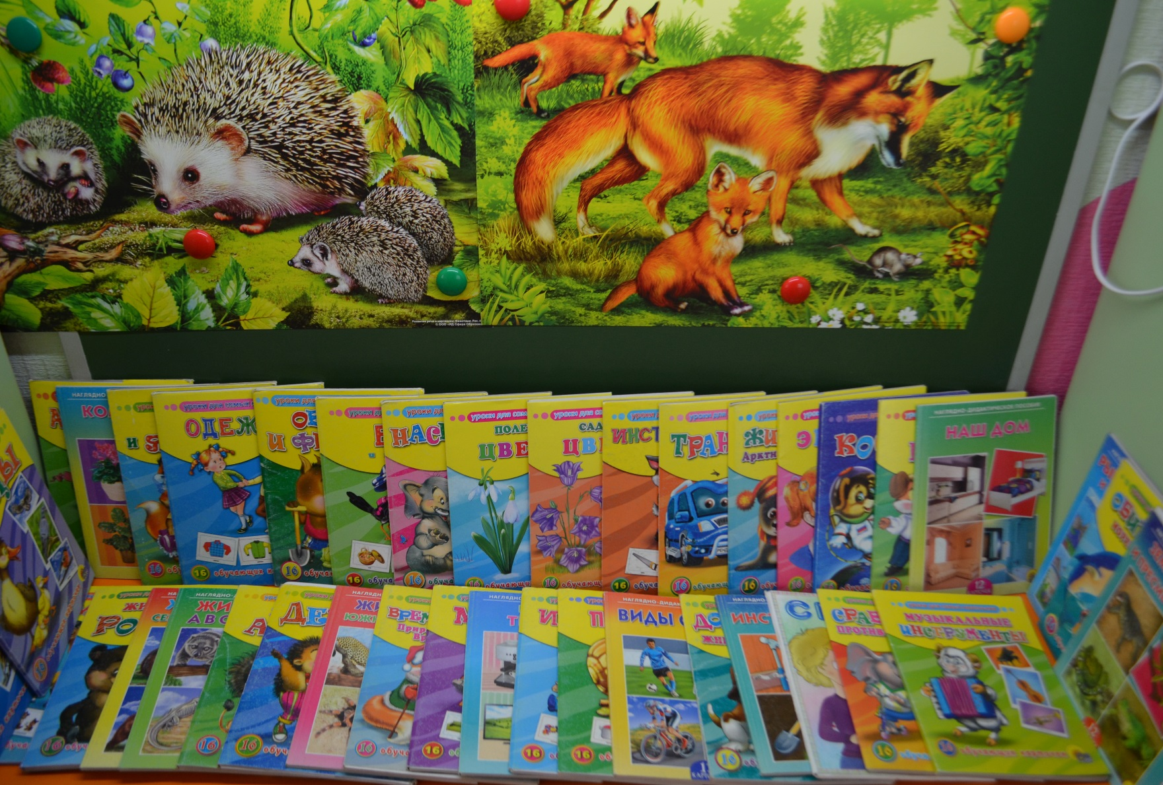
ЦЕНТР РАЗВИТИЯ ЛЕКСИКО- ГРАММАТИЧЕСКОЙ СТОРОНЫ РЕЧИ
Состоит из различного картинного материала, подборок игровых заданий на закрепление грамматических категорий, картотек словесных игр, д.и . по лексическим темам: лото, домино,
« Лепбуки» и т.д.

Slide 24
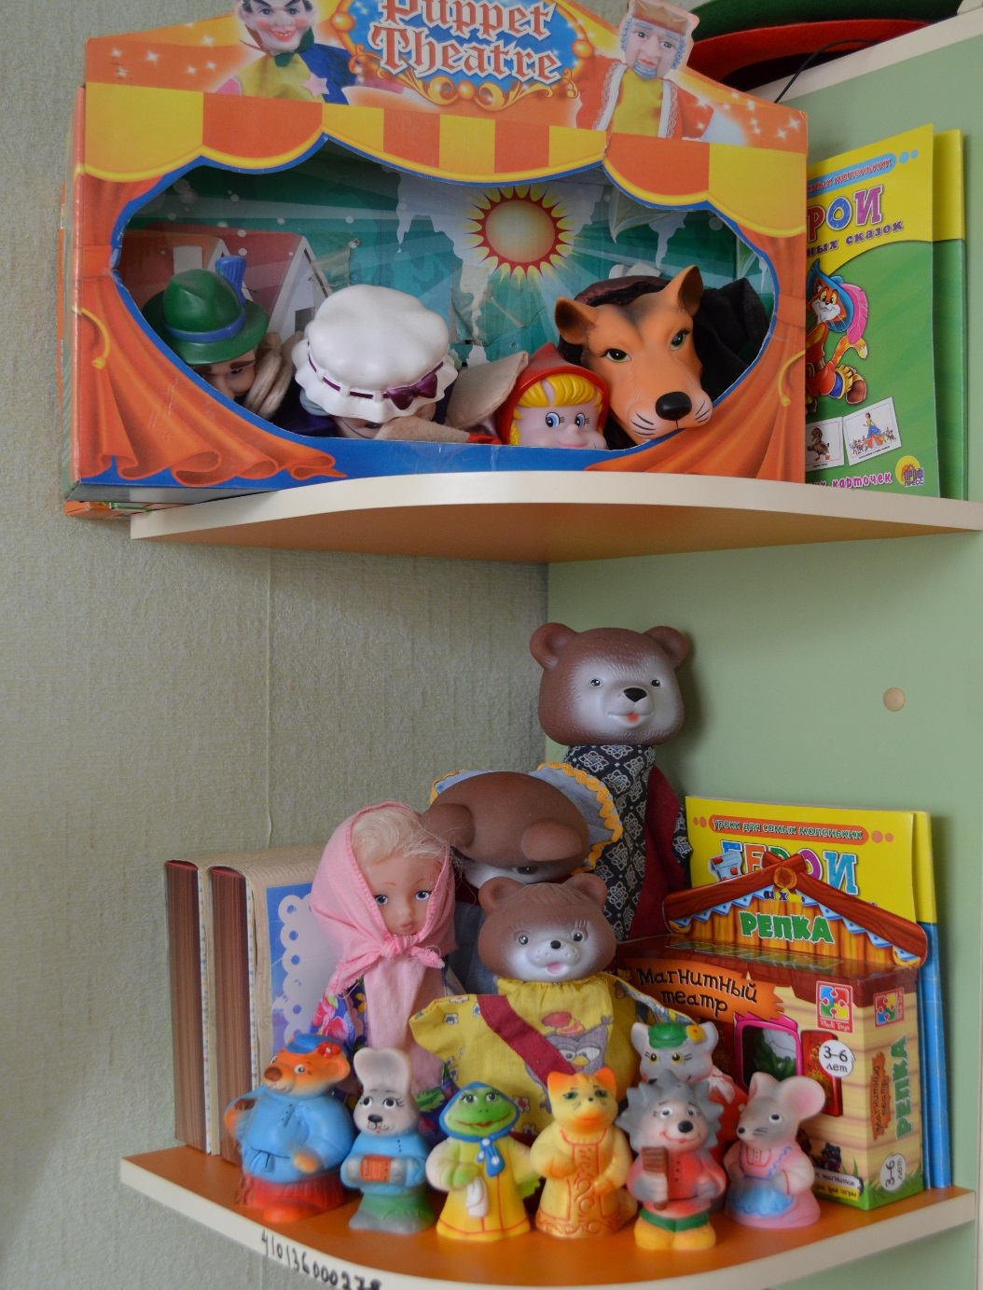
Развитие связной речи.
Театры,
д.и. «У сказки в гостях»,
« Воспитываем сказкой».
Картотека рассказов.

Slide 25
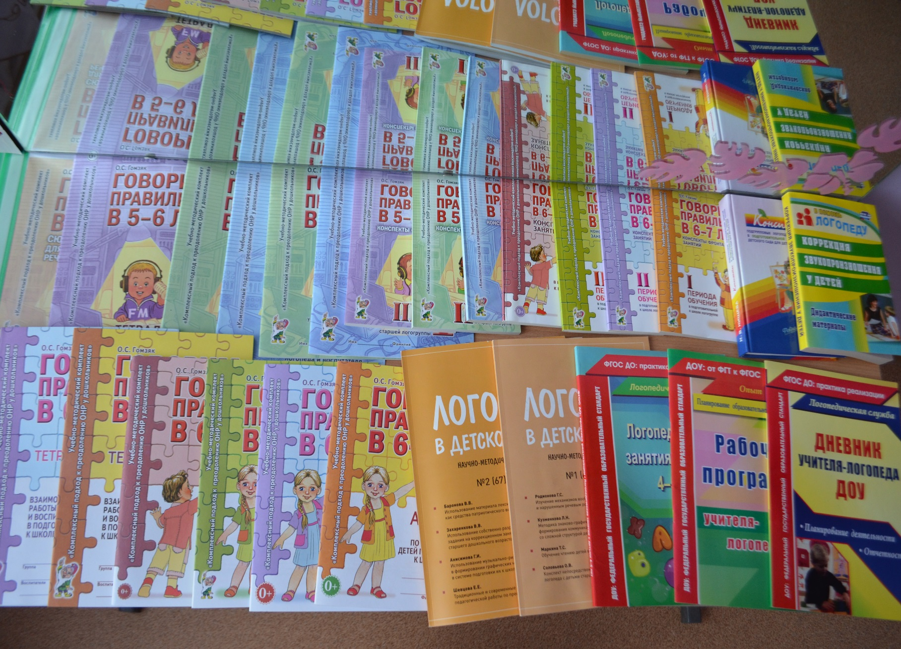
ЦЕНТР МЕТОДИЧЕСКОГО СОПРОВОЖДЕНИЯ
В нём собрана документация логопеда.
Представлена методическая литература, программно-методическое обеспечение занятий.
( Гомзяк, Иншакова, Агранович, Филичева, Чиркина, Нищева).

Slide 26
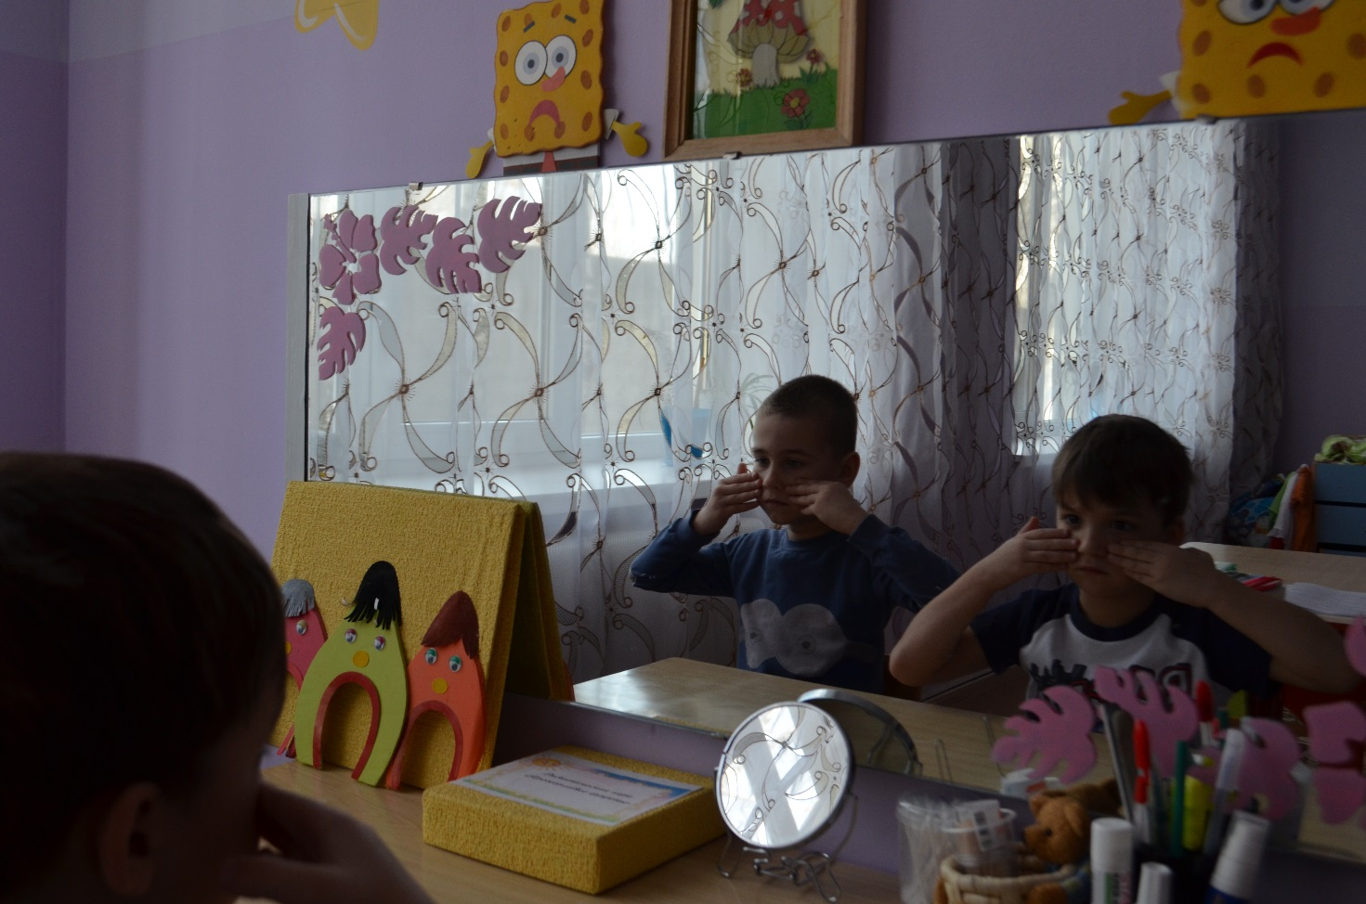
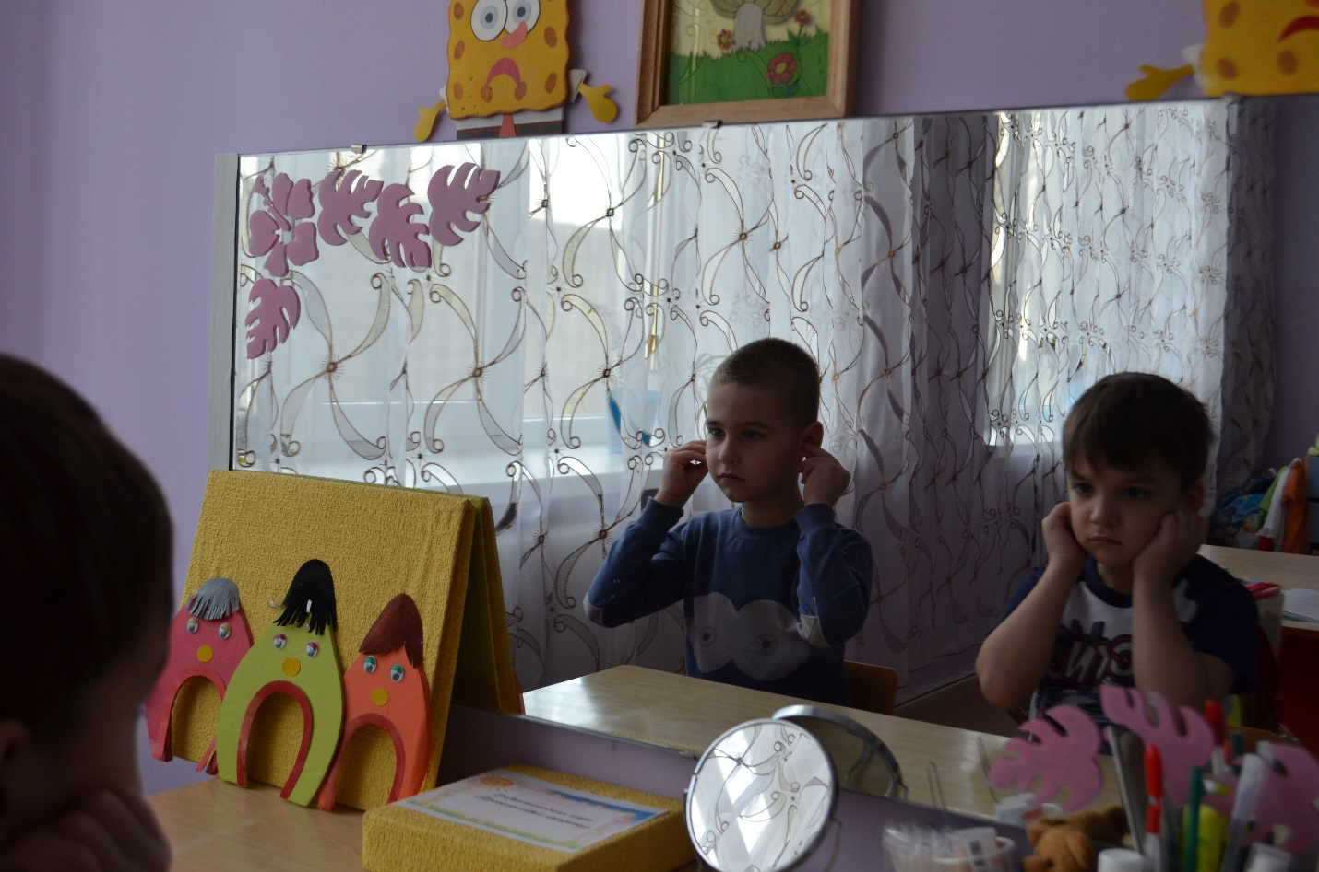
«Самомассаж лица»

Slide 27
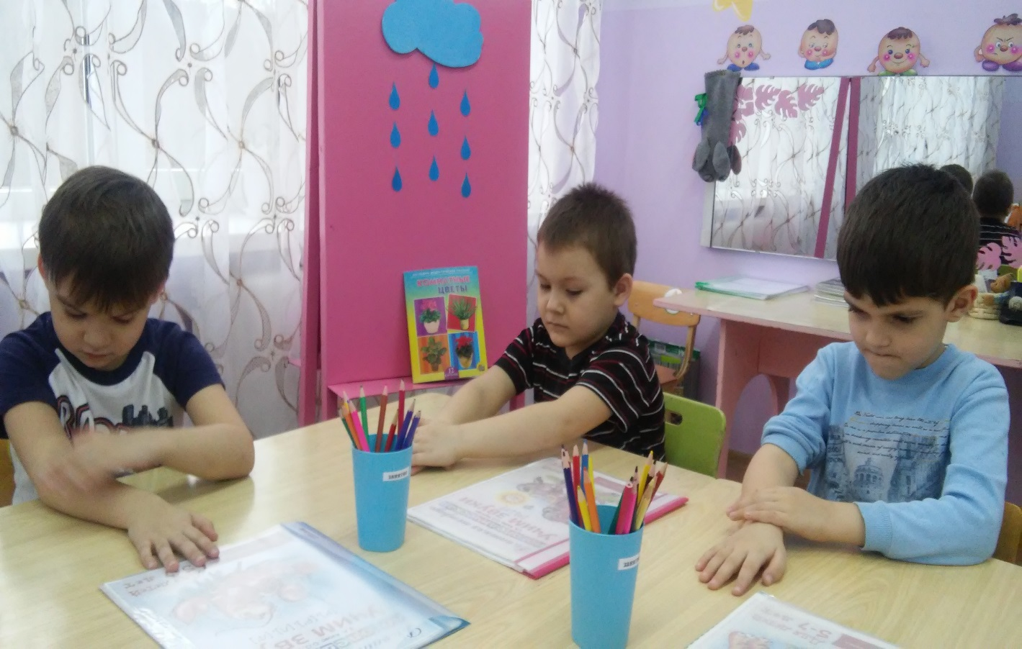
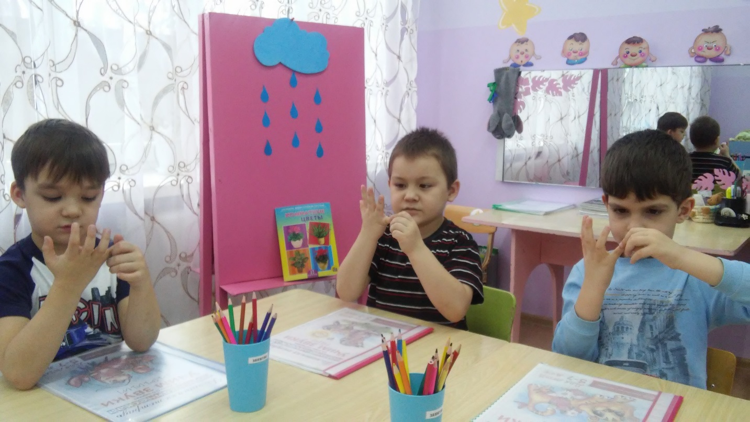
«Массаж рук»
«Пальчиковая гимнастика»

Slide 28
«Дыхательная гимнастика»

Slide 29
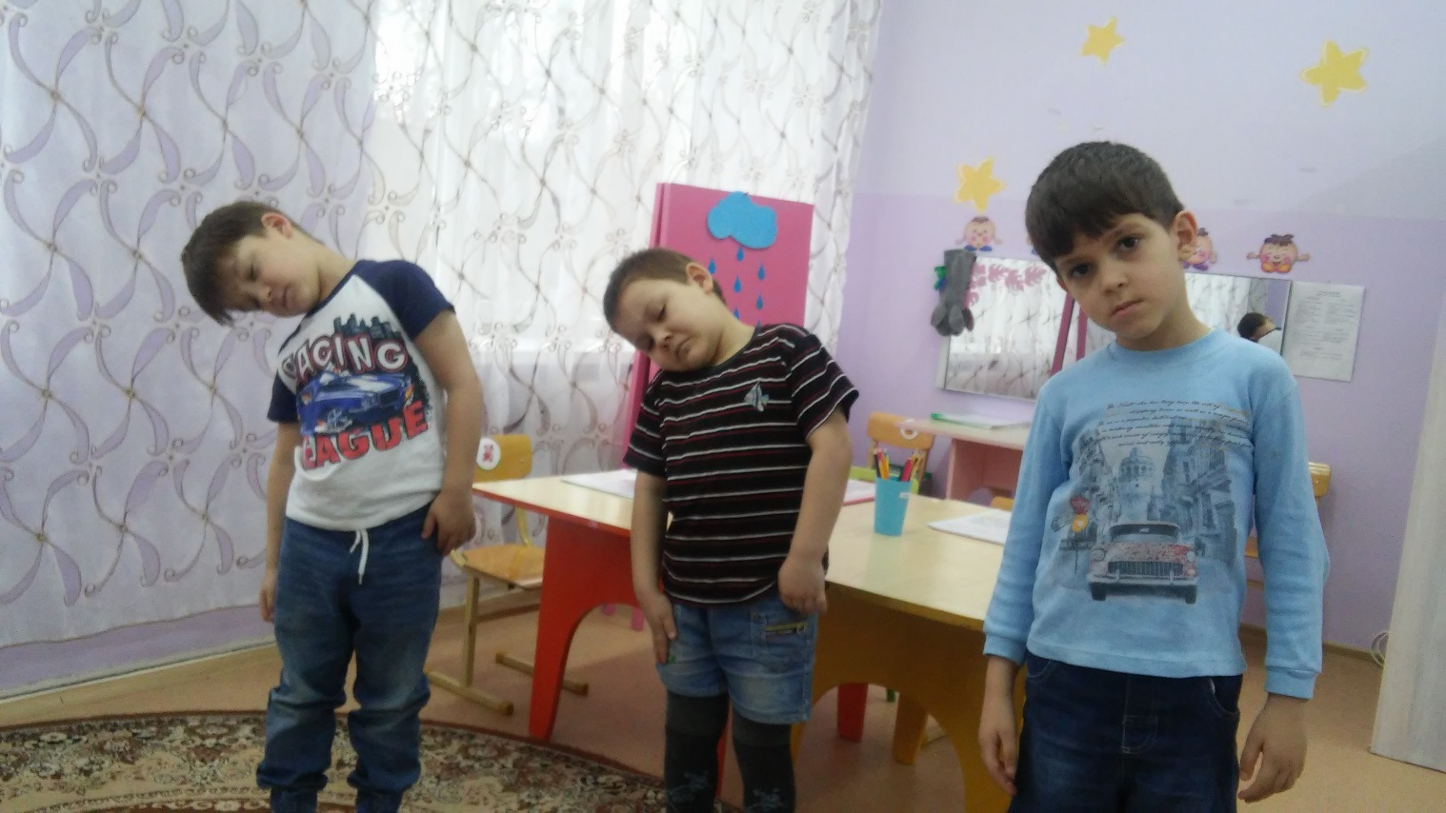
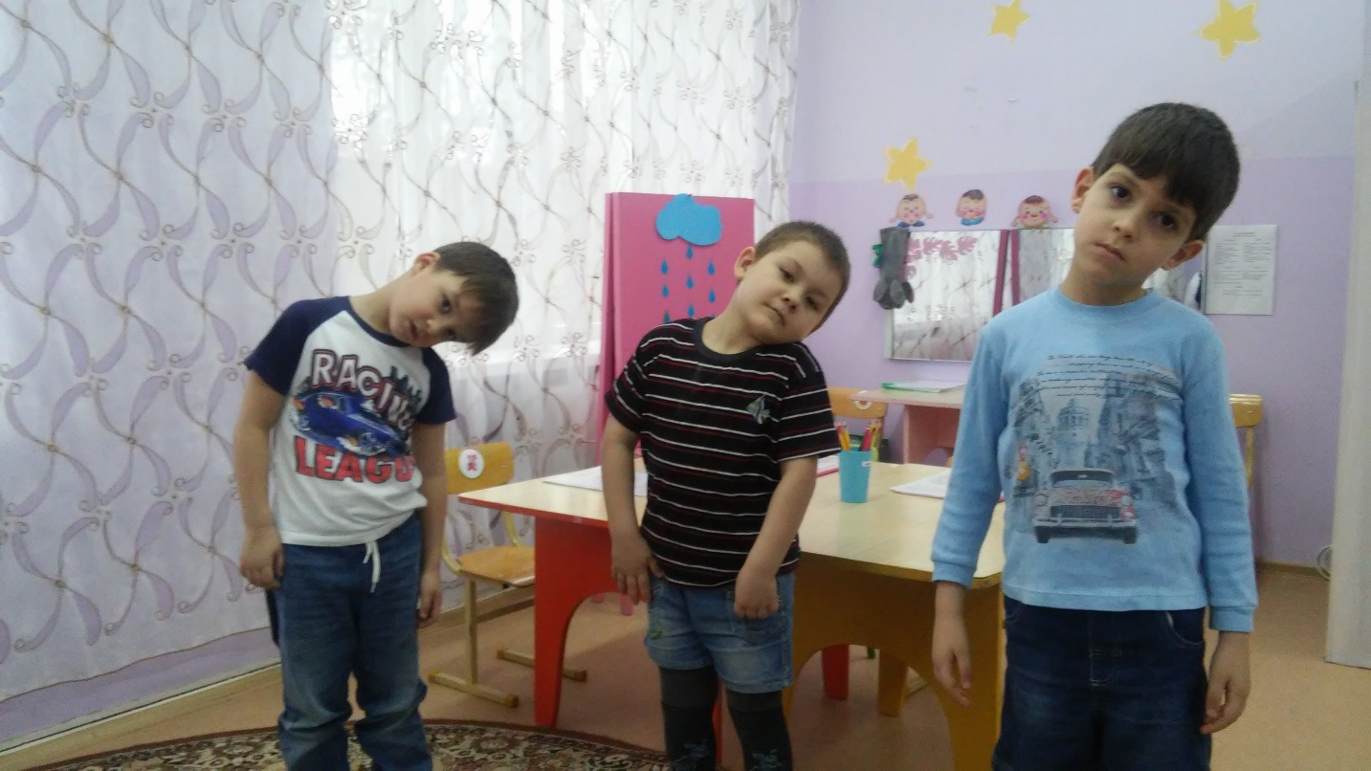
«Дыхательная гимнастика Н.А. Стрельниковой»
Упражнение «Ушки»

Slide 30
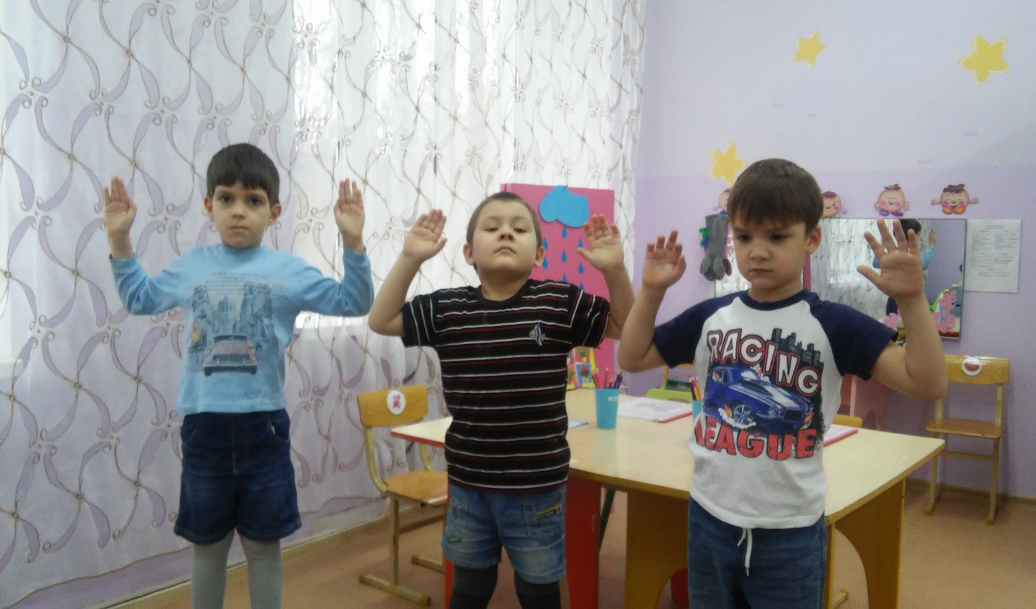
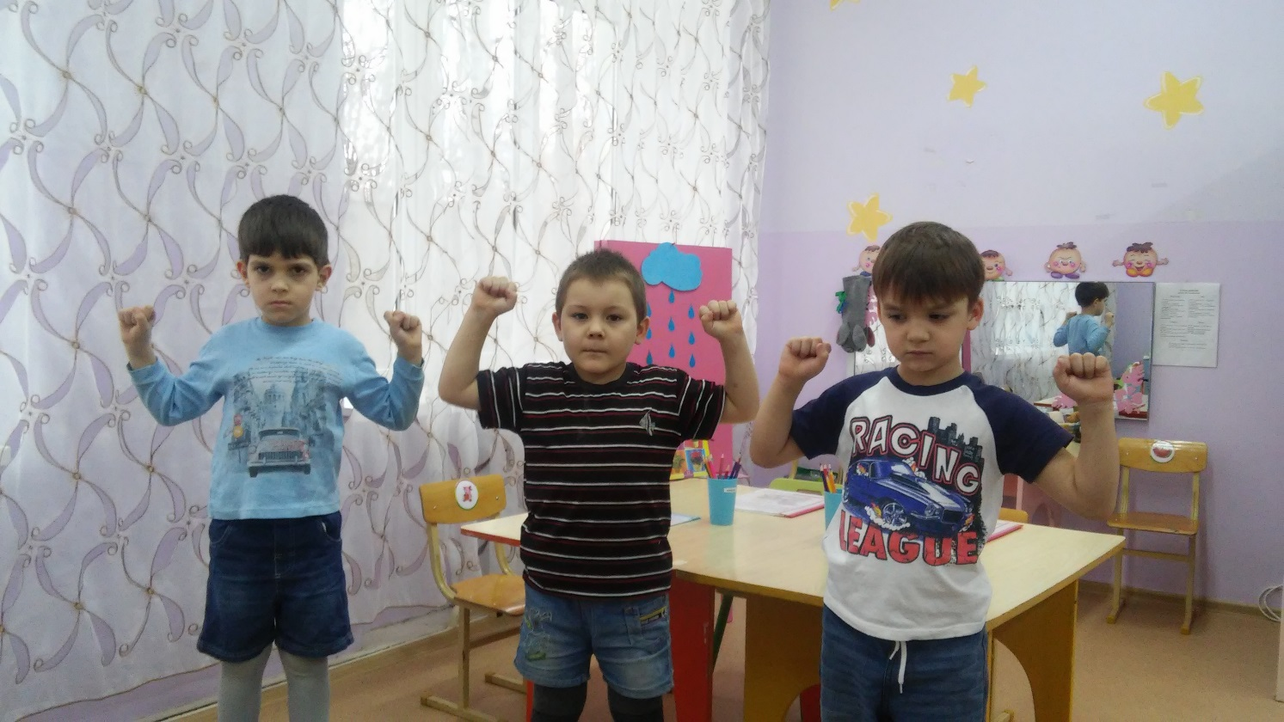
Упражнение «Ладошки»

Slide 31
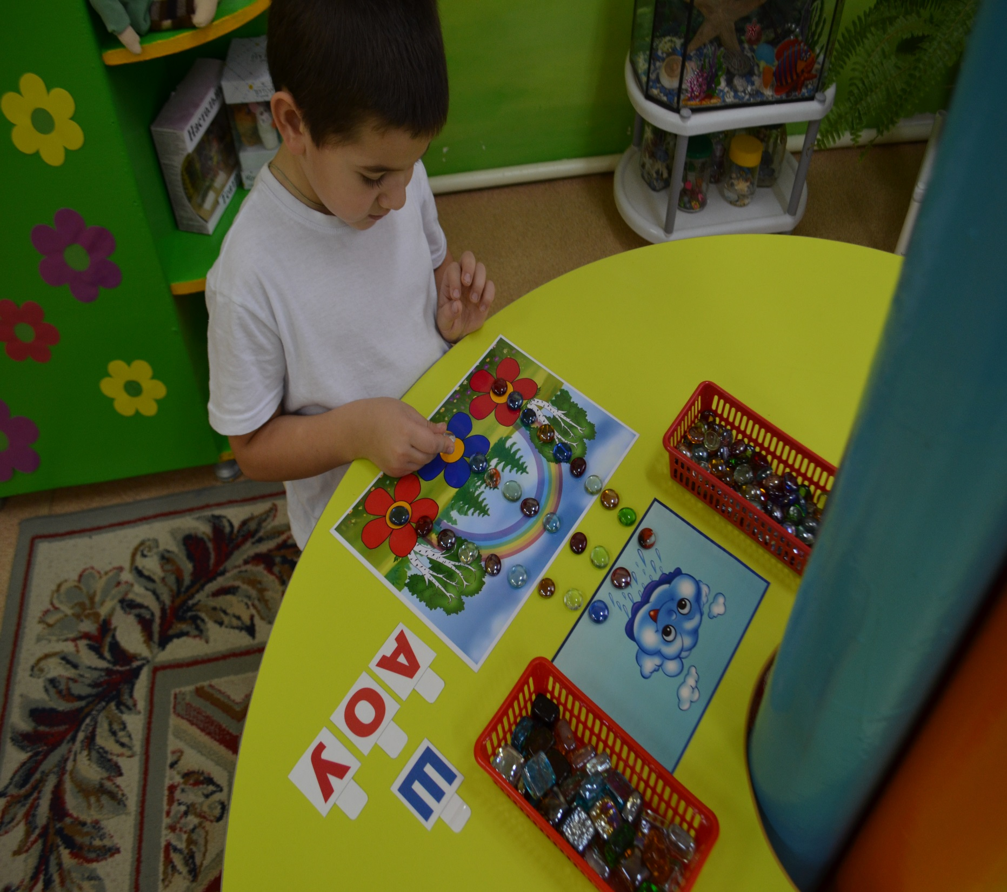
Камешки Марблс.

Slide 32
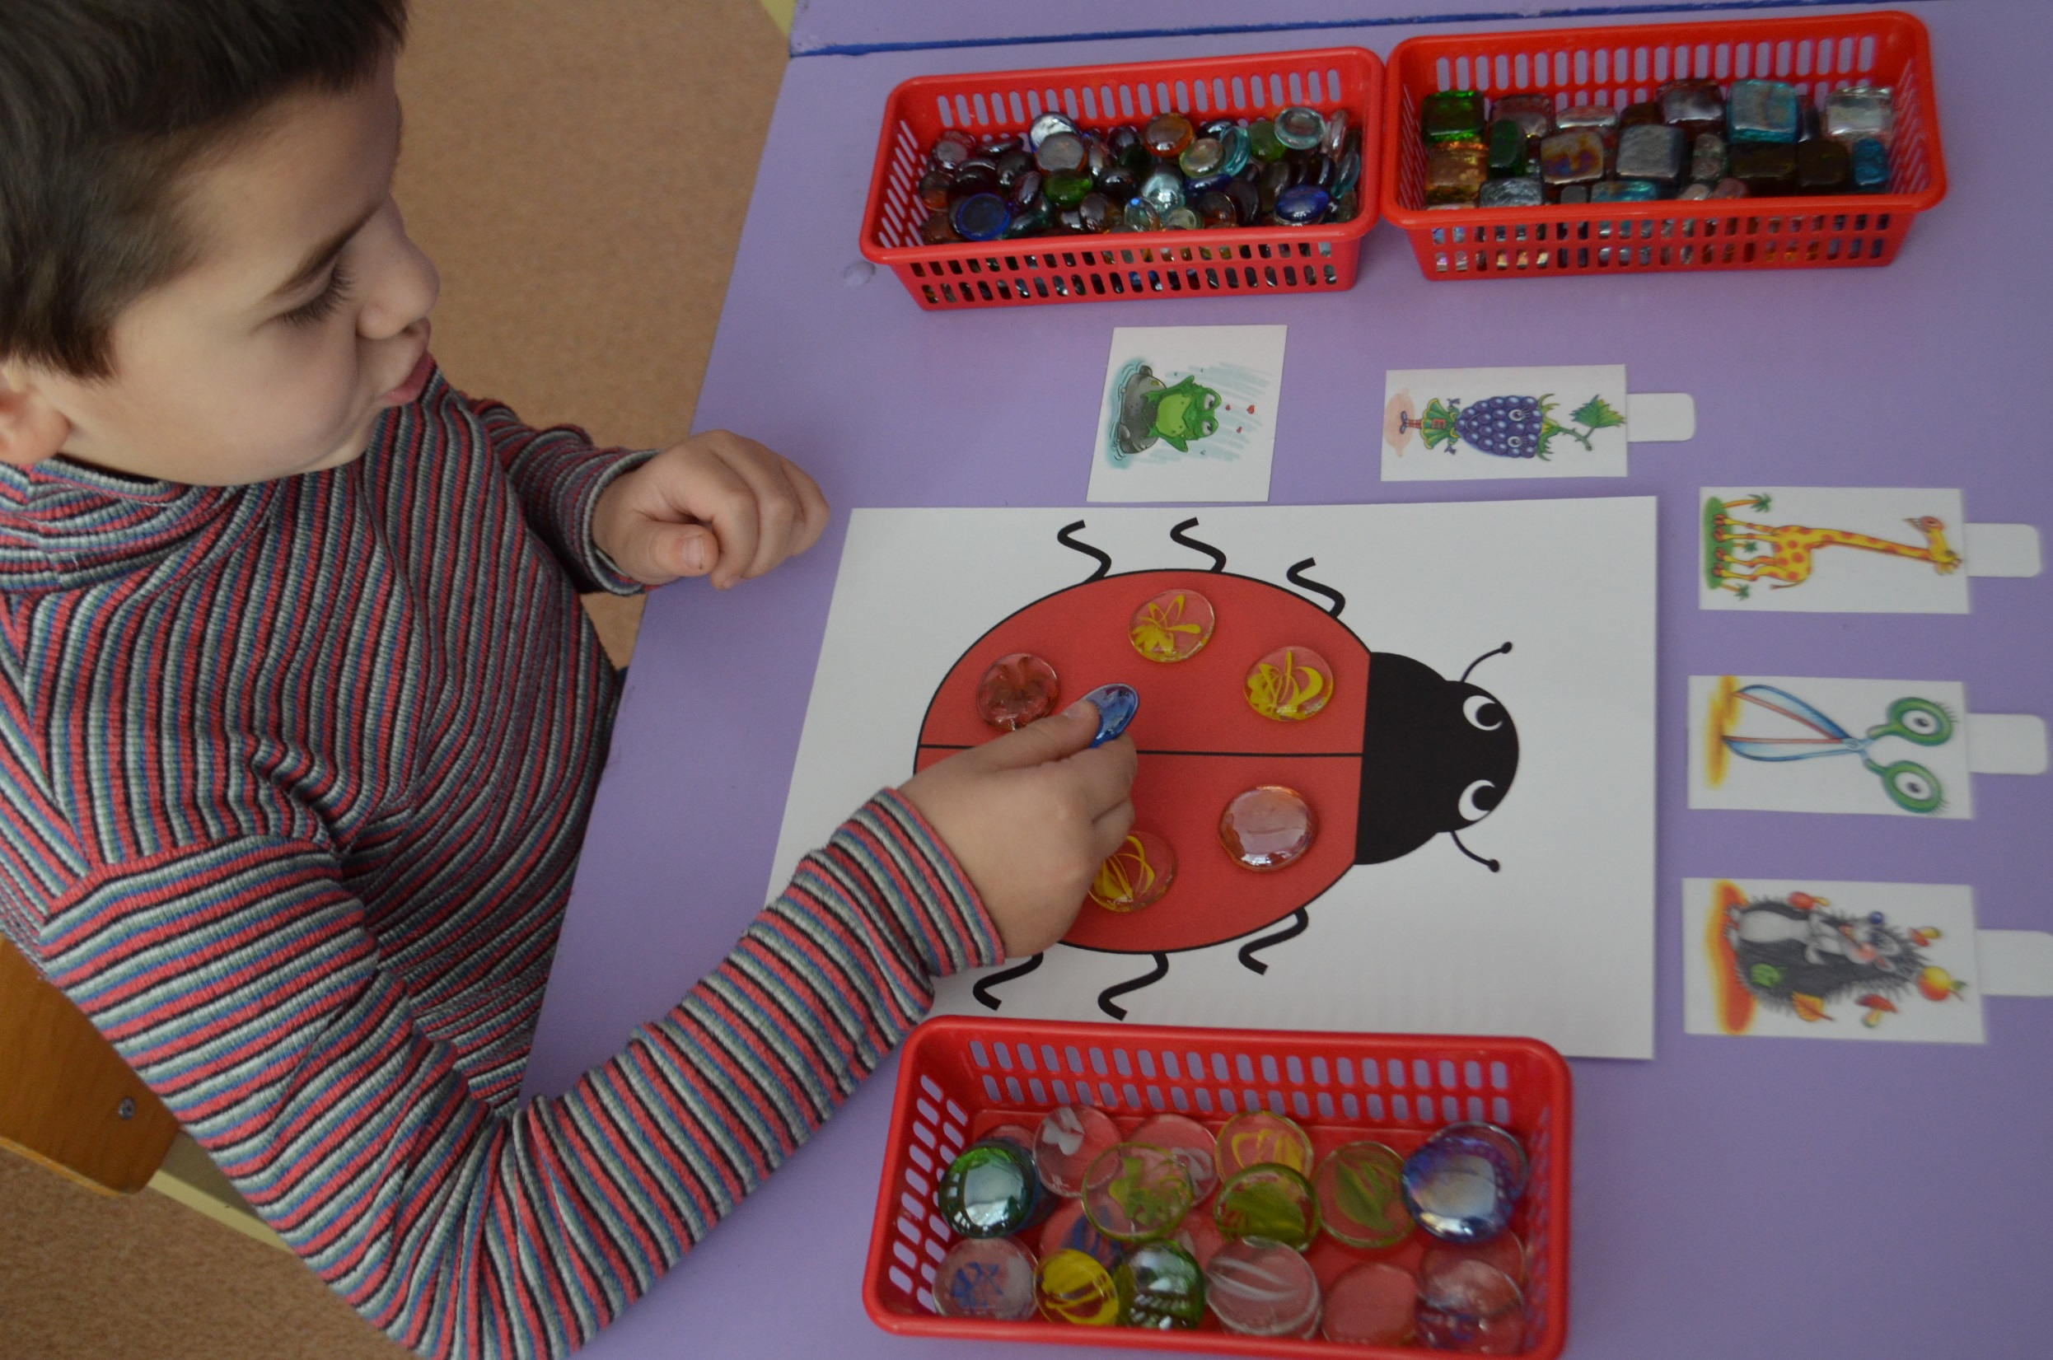

Slide 33
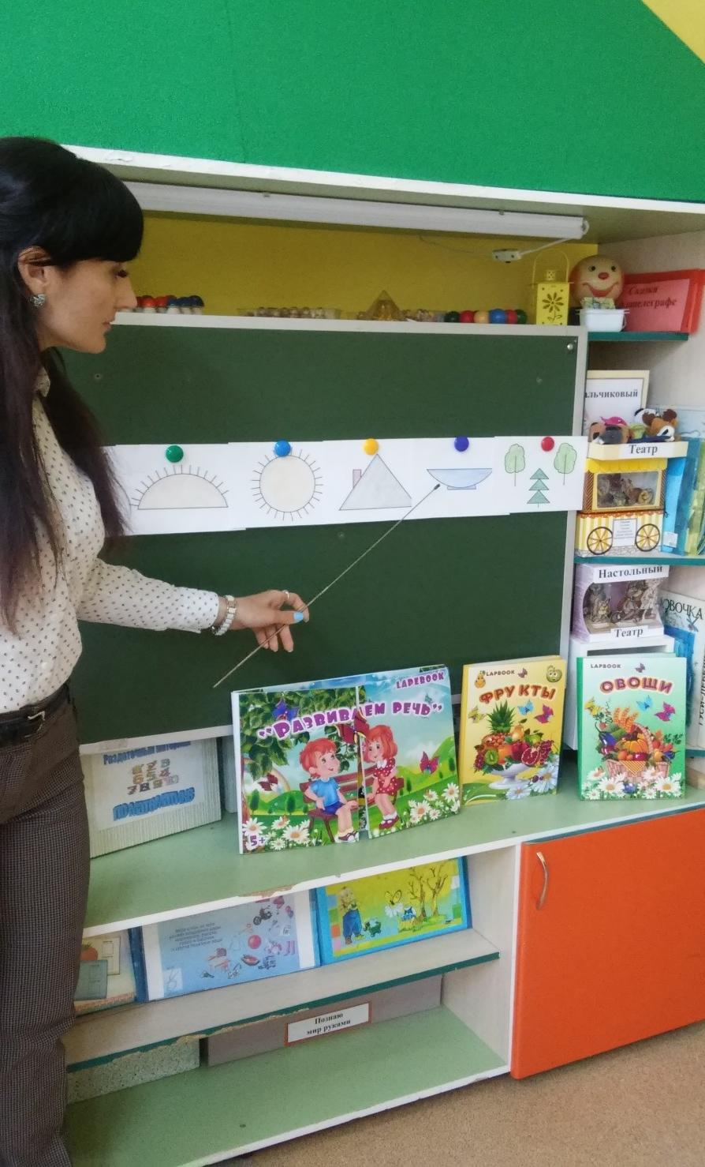
Мнемотехника

Slide 34
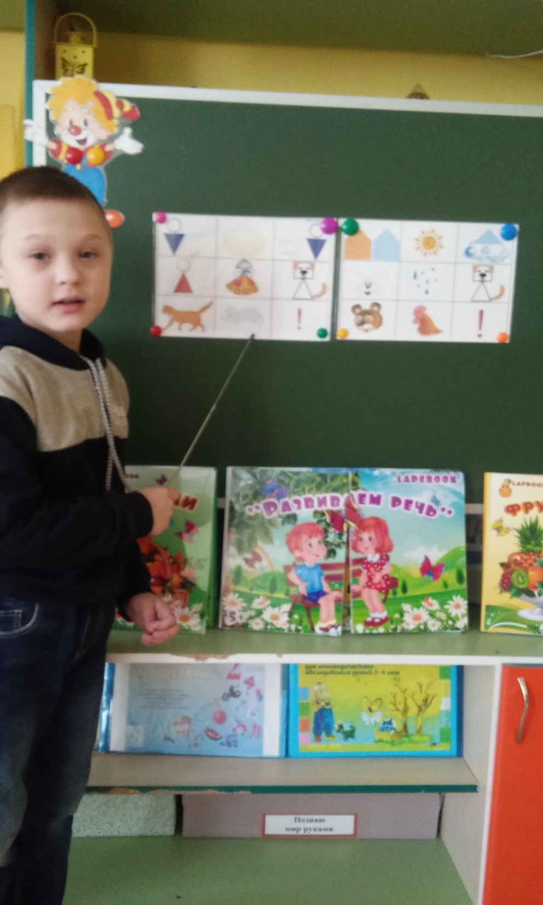
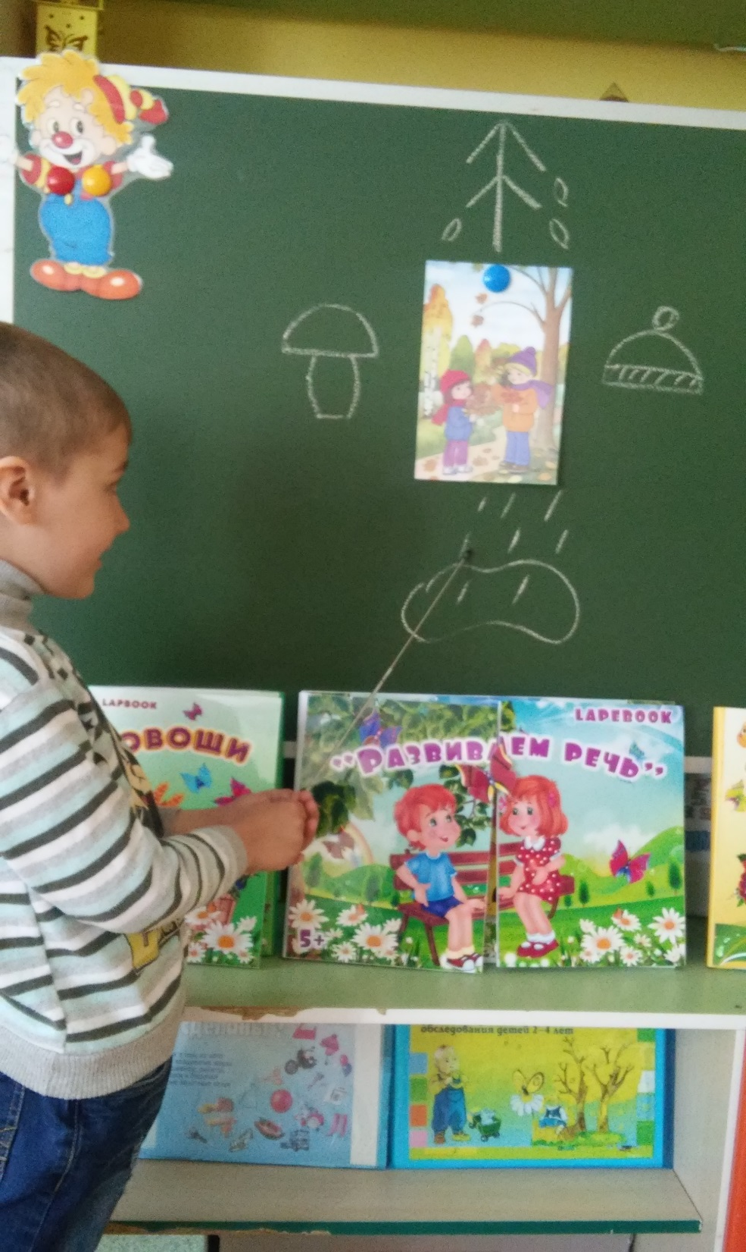

Slide 35
Опыт работы по обеспечению социализации детей с ОВЗ показал эффективность при реализации:
• использования проектного метода в организации непосредственно образовательной деятельности детей;
• вовлечения детей с ОВЗ в массовые мероприятия (праздники, развлечения, проводимые в образовательном учреждении;
• взаимодействия с родителями.

Slide 36
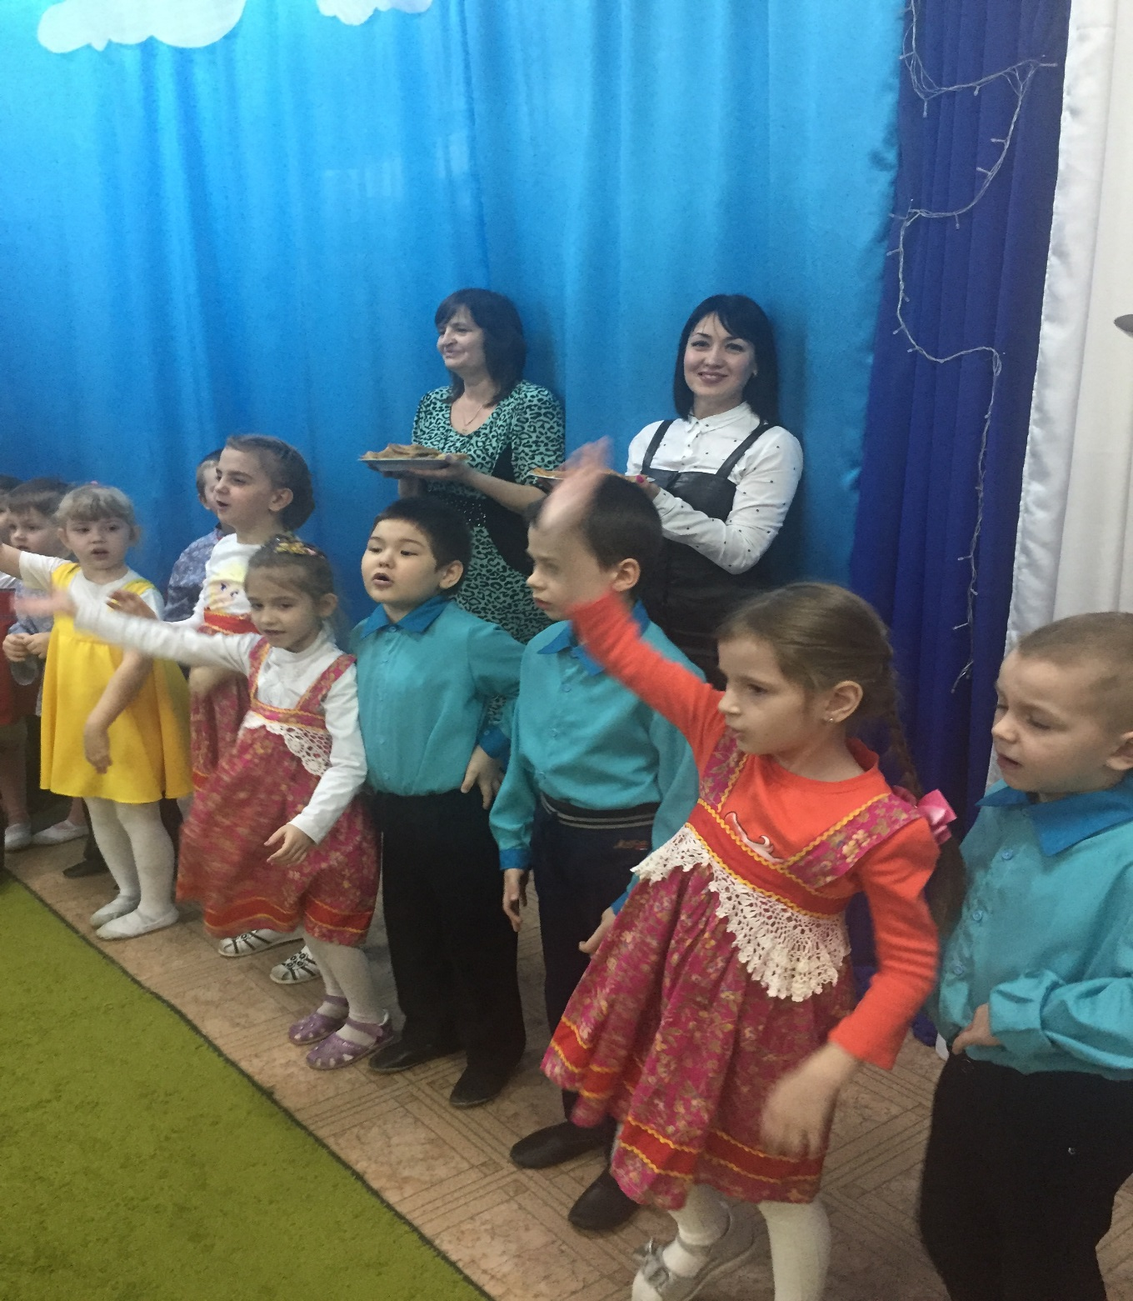
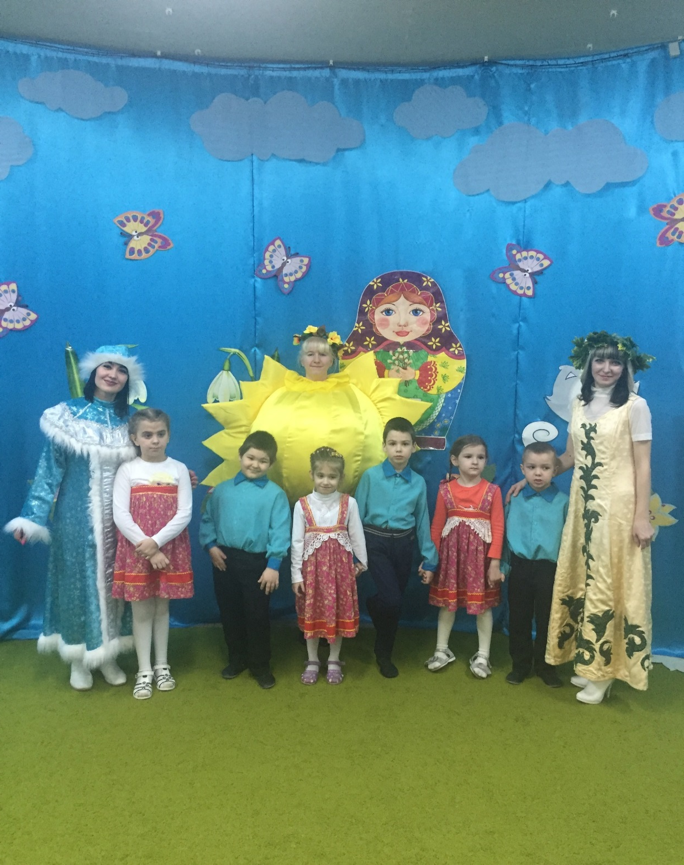
Проводы русской зимы. Масленица.

Slide 37
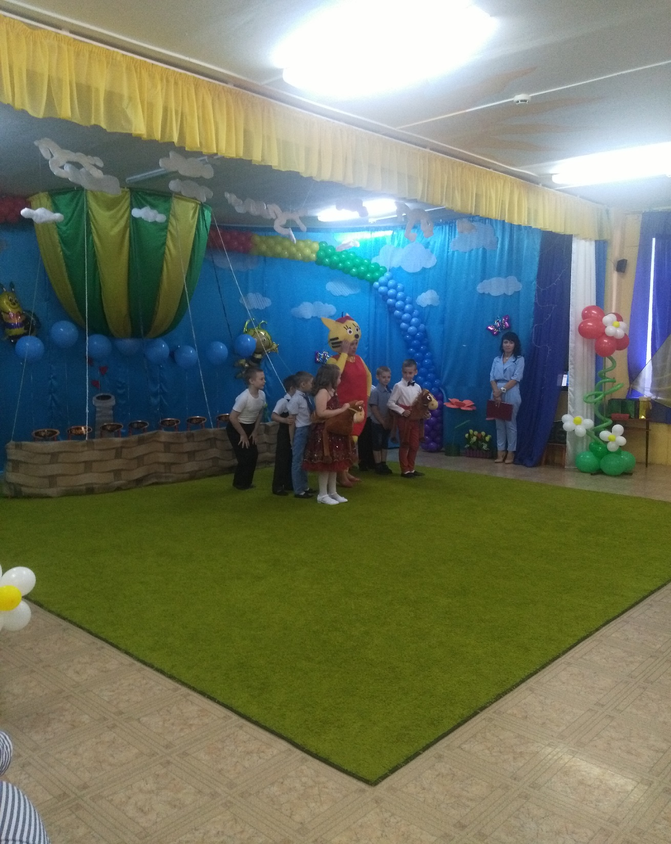
День защиты детей.

Slide 38
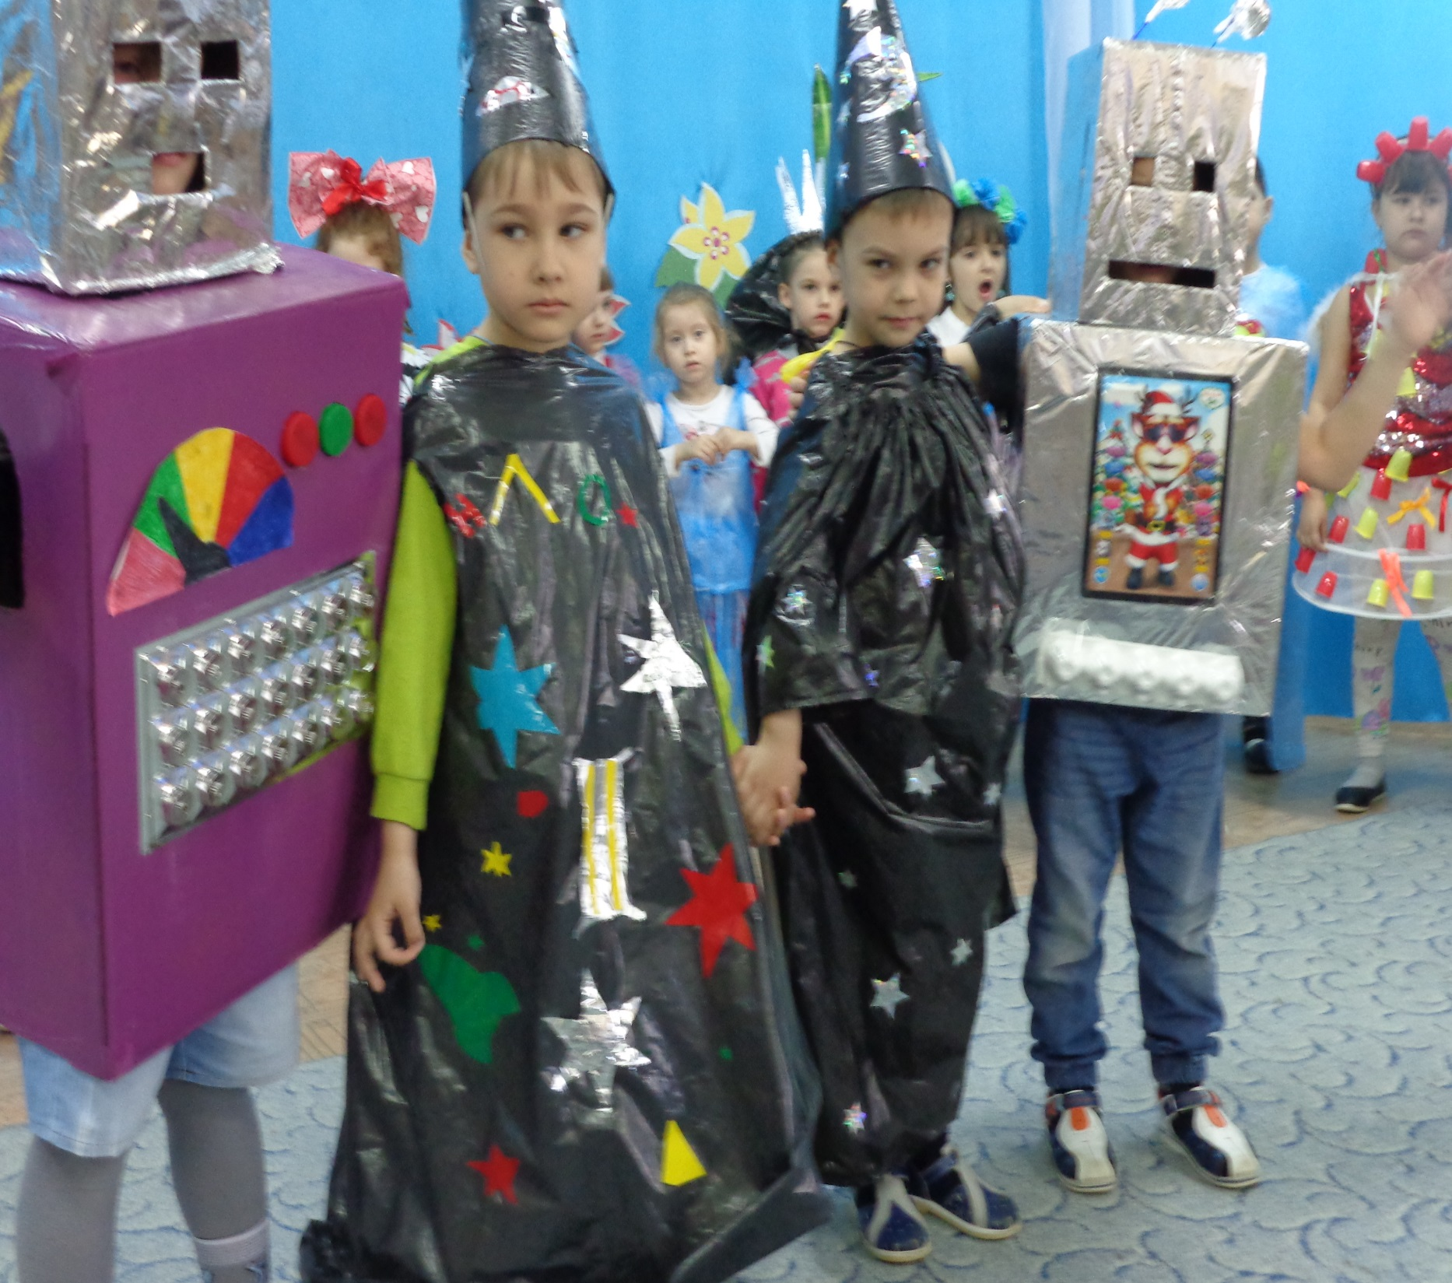
Проект: «Сохраним родную планету».

Slide 39
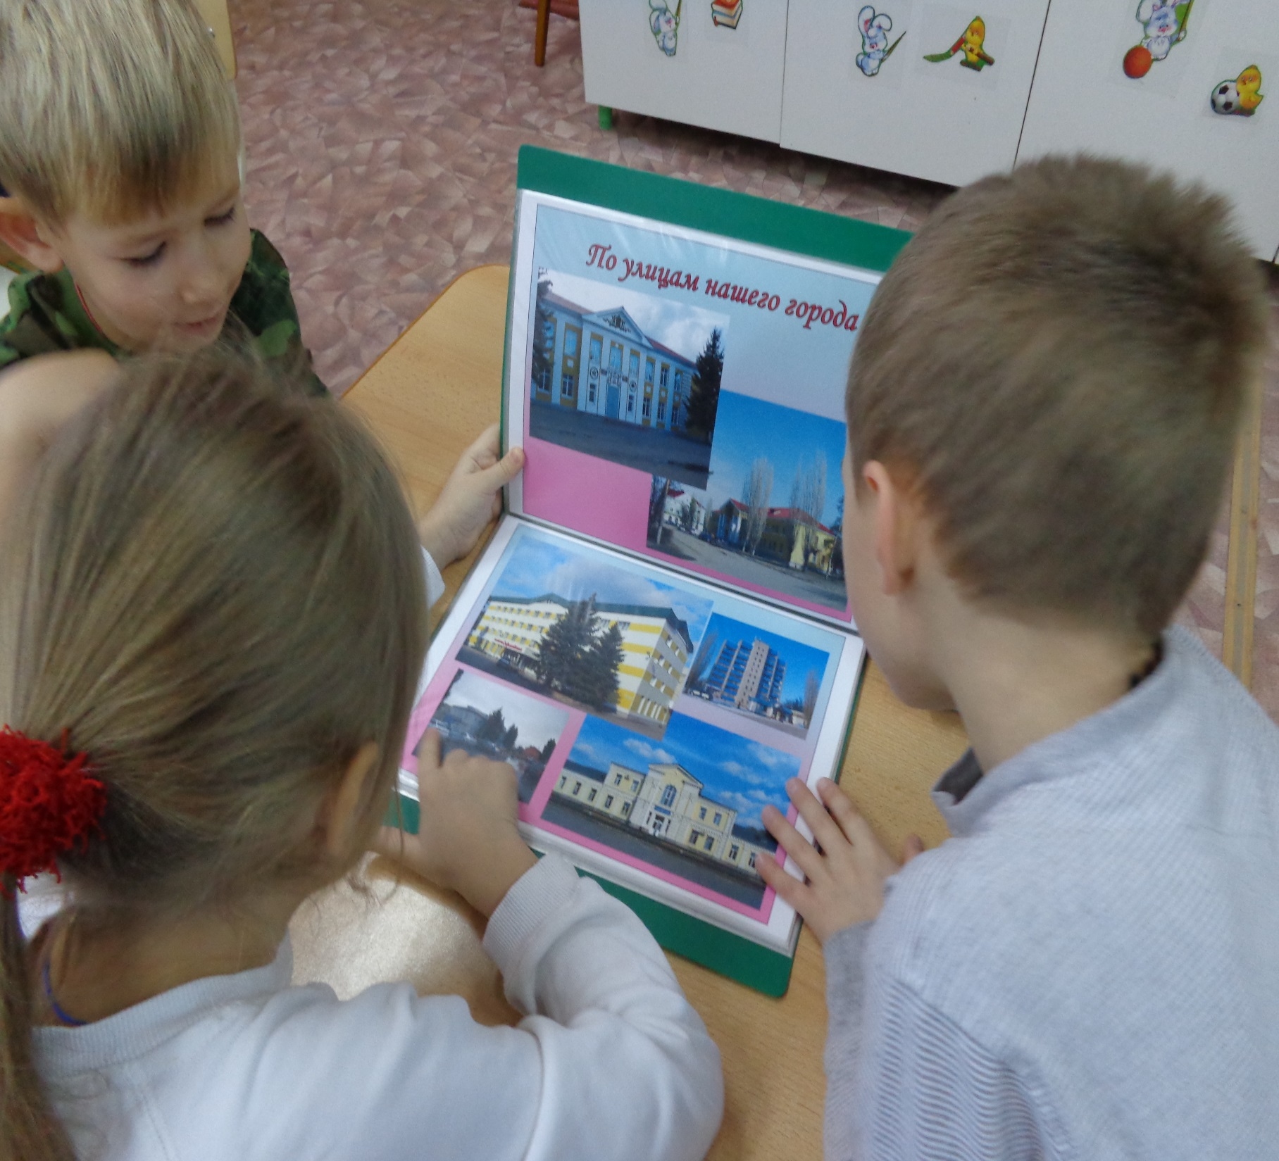
Проект:
«По улицам родного города».

Slide 41
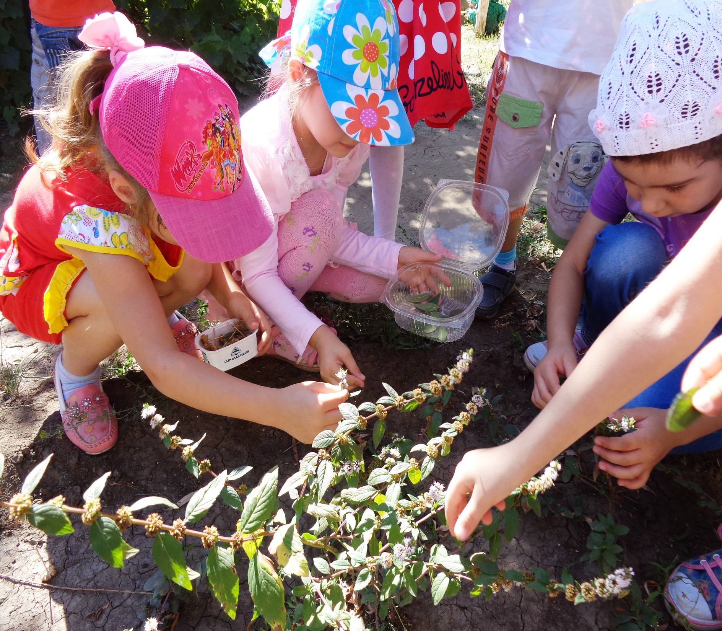
Проект:
«Лекарственные растения».

Slide 42
Спасибо за внимание!
Будьте здоровы!

